Slide 1

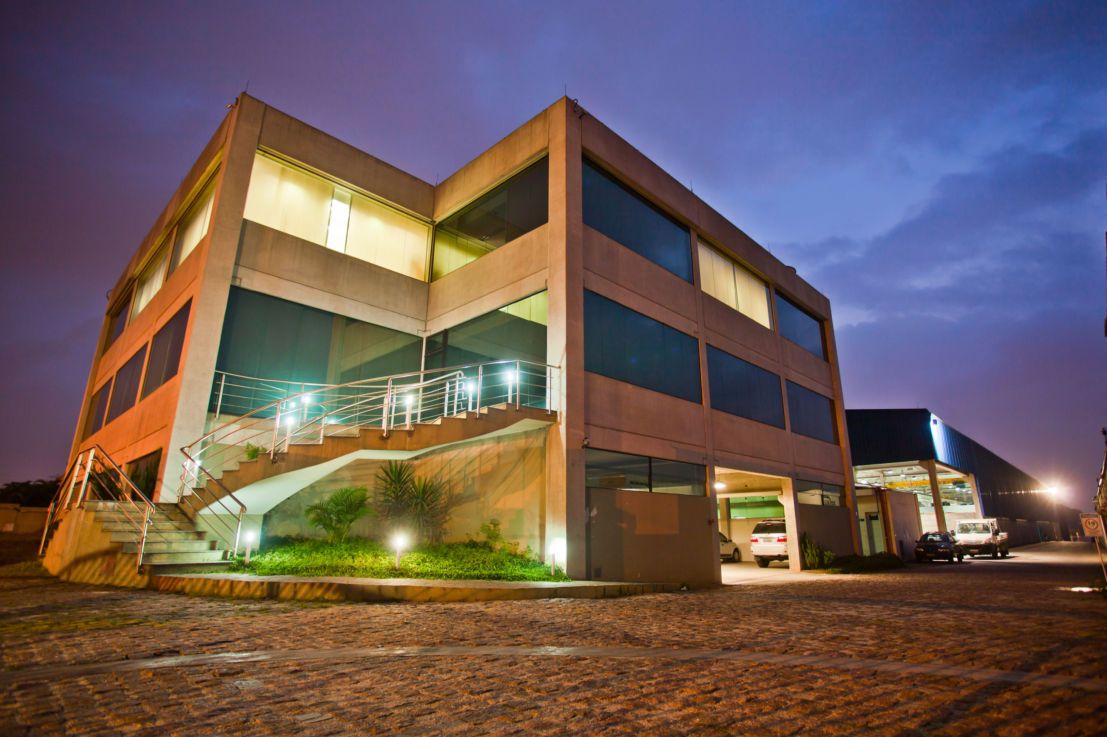

XVI Congresso Brasileiro de Pontes e Estruturas
Pontes Extradorso
Possibilidades no mercado nacional
Cristiano Ferreira de Sá
Rodrigo Affonso
Notes:
https://protendeabs-my.sharepoint.com/:f:/g/personal/carlos_joventino_protendeabs_com_br/Eub71uClf5xOmhcIEjZc5yIBThUkIdXGA3HrsczUO2i52w?e=X1gcNR

Slide 2
Agenda
  Histórico bibliográfico;
  Histórico construtivo;
  Pontes Extradorso: Definição;
  Regulação internacional;
  Características gerais;
  Aspectos econômicos;
  Taxas de referência;
  Realizações Brasileiras;
  Obras a realizar;
  Conclusões

Slide 3
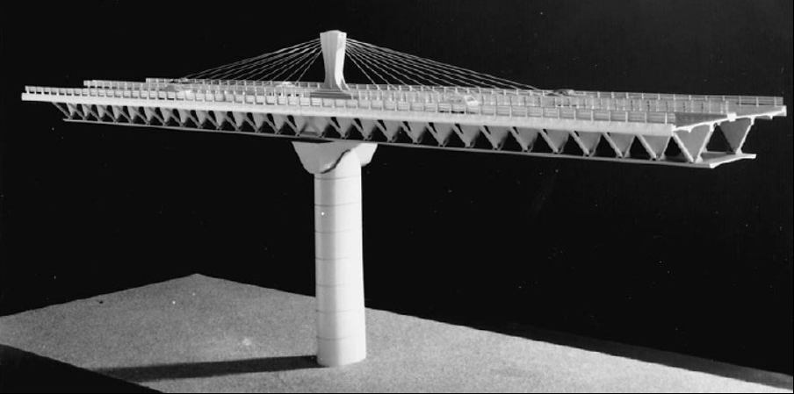


Histórico bibliográfico
1987: Artigo “The recent evolution of prestressed concrete bridges”, escrito pelo Eng. Jacques Mathivat, contém o termo “extrados prestressed cables”.
Ideia central:
Protensão externa à seção
Aumento excentricidade e Possibilidade de substituição dos cabos
Proposta para ponte Arrêt Darré - França / Mathivat
Fonte: Walther, R. Cable-stayed bridges. Thomas Telford, 1999.

Slide 4
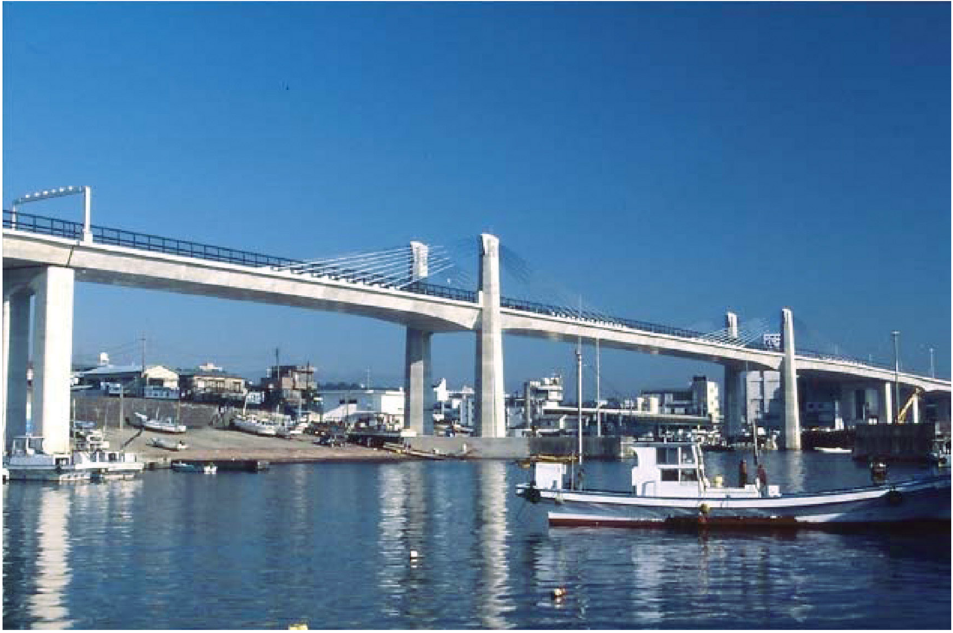
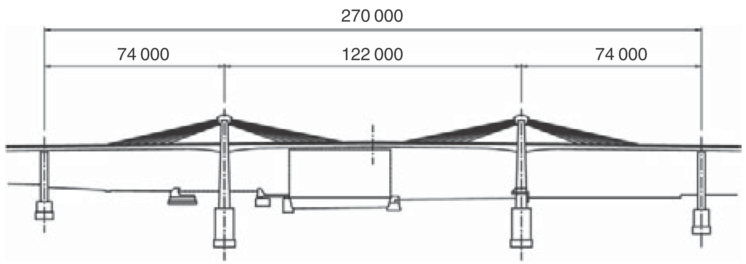
Histórico bibliográfico
1994: Conclusão primeira Ponte Extradorso -> Odawara Port Bridge - Japão

Slide 5
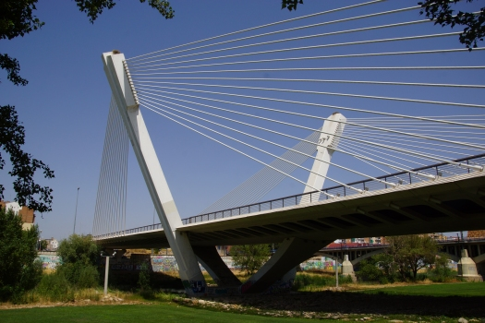
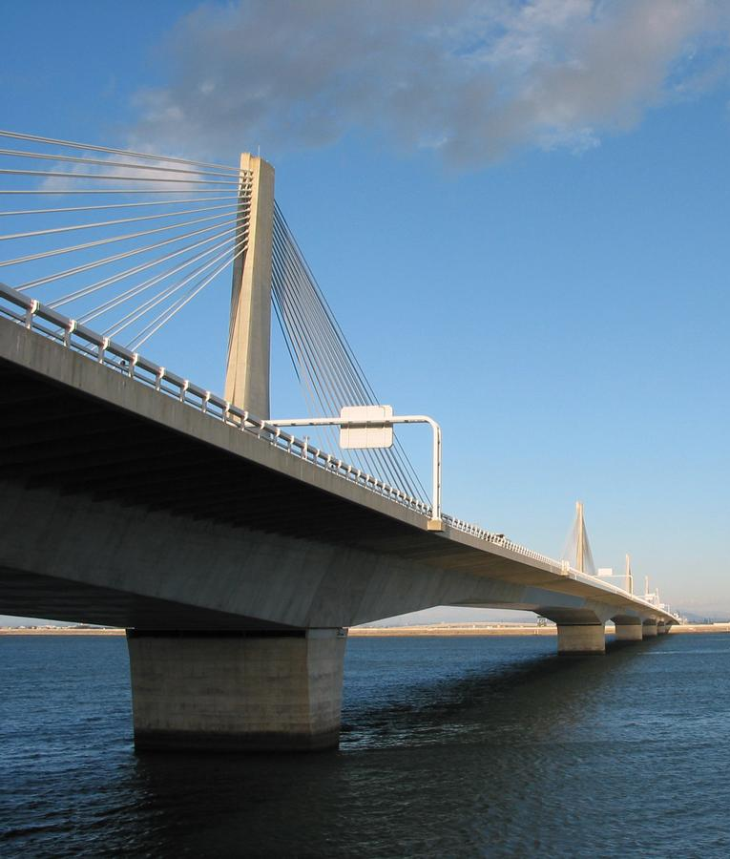
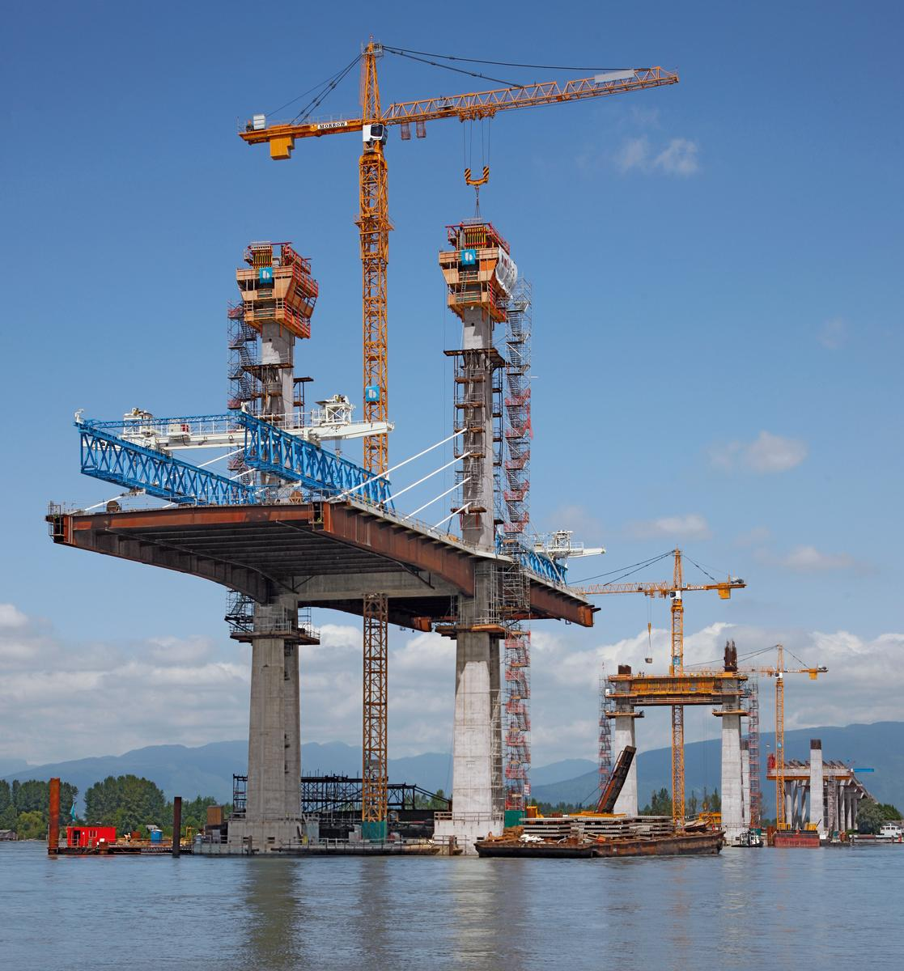
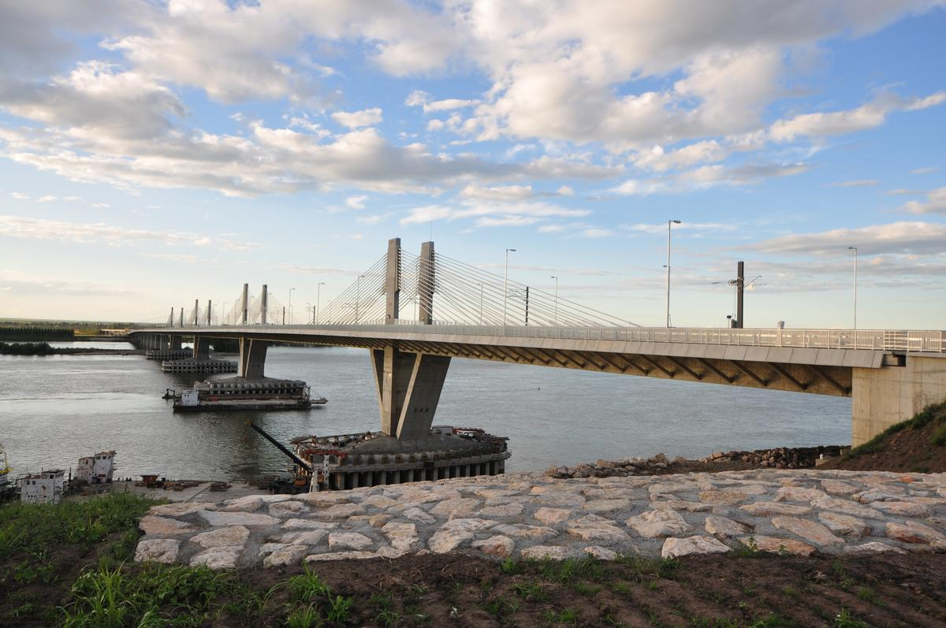
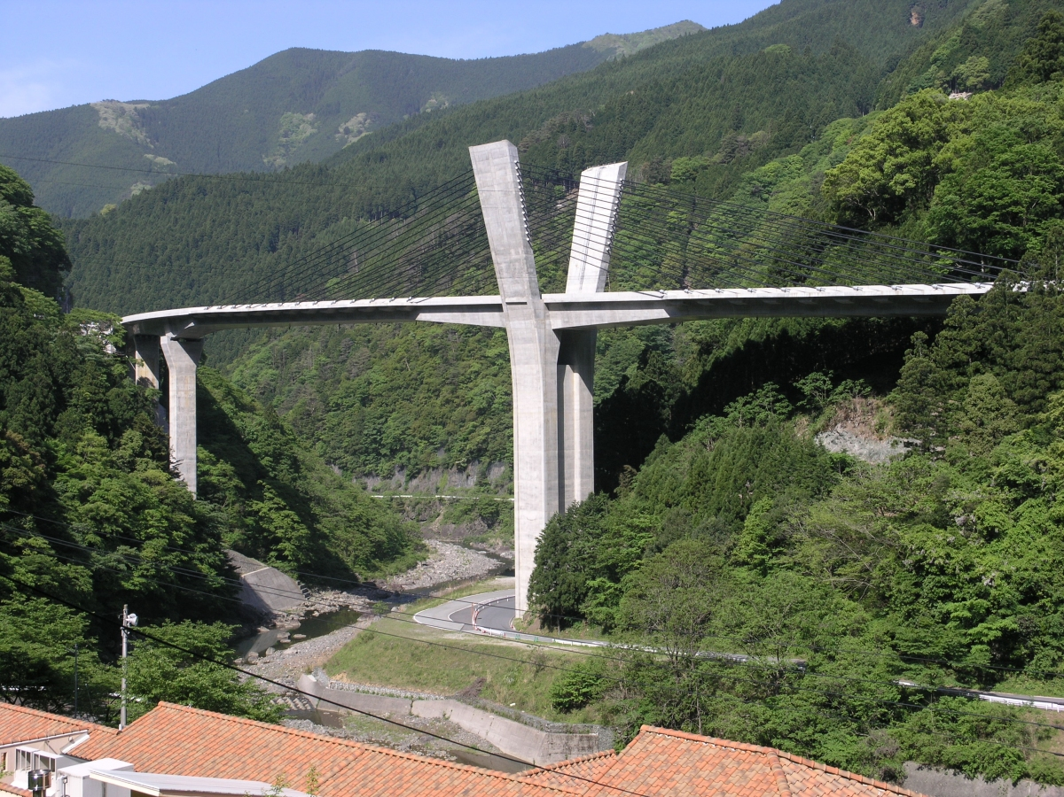
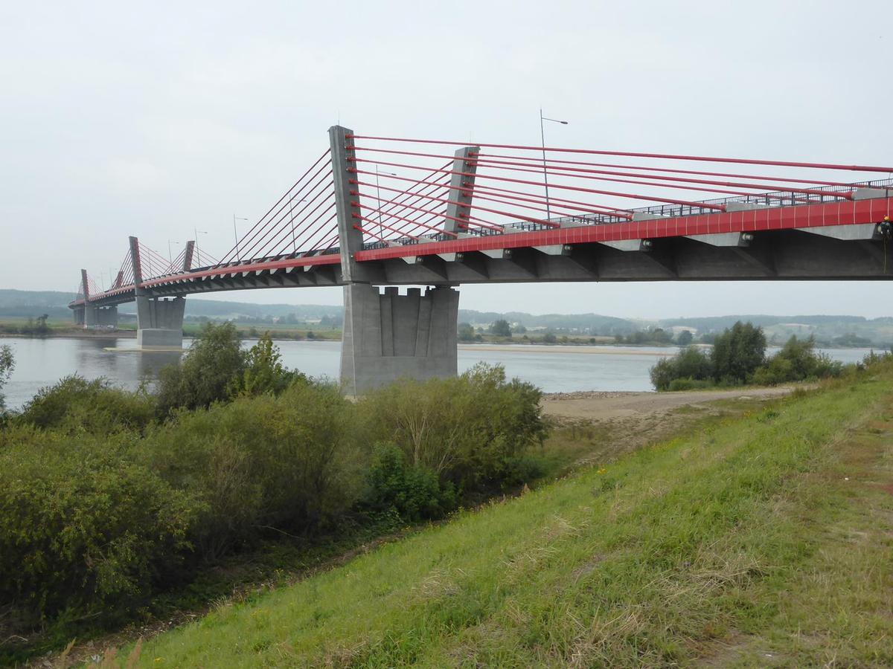
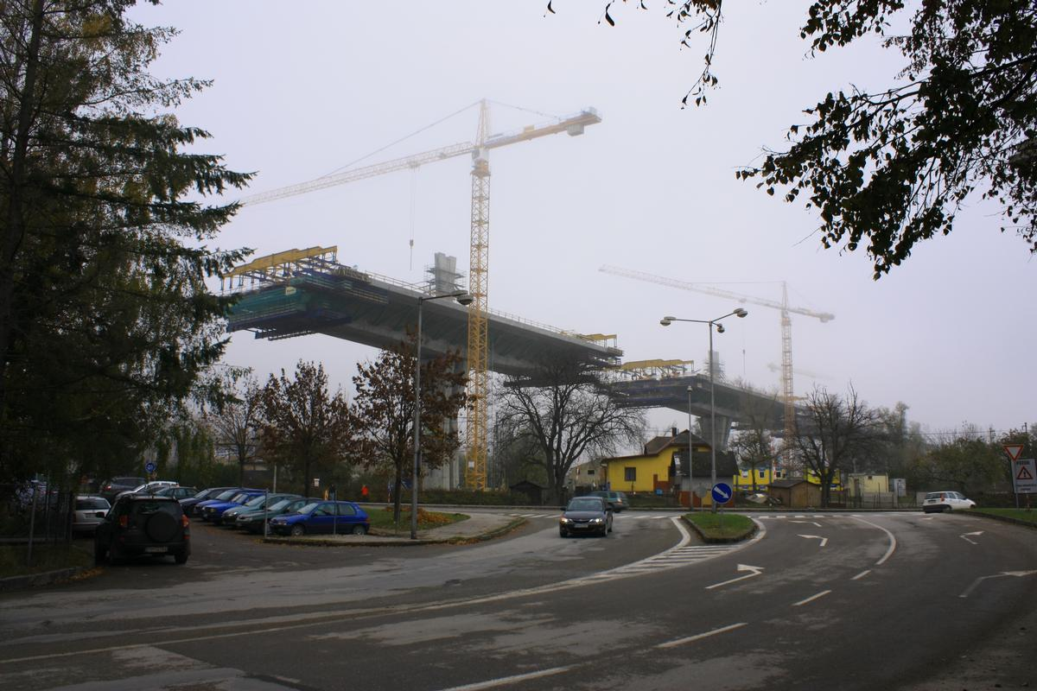
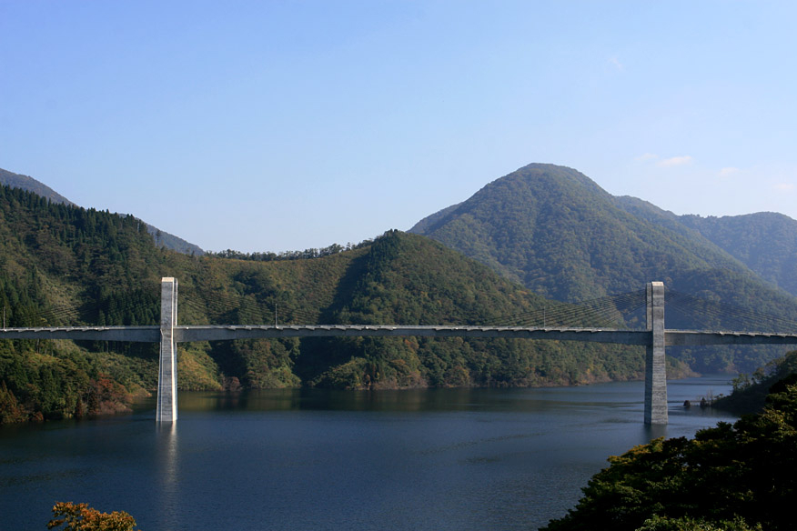
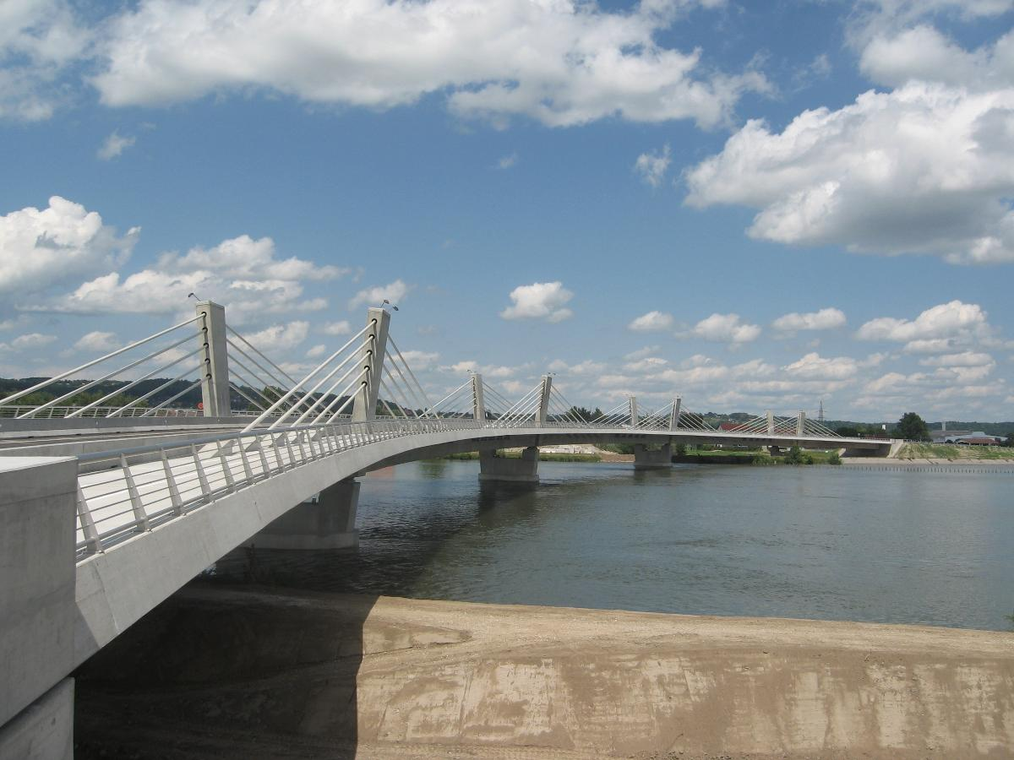
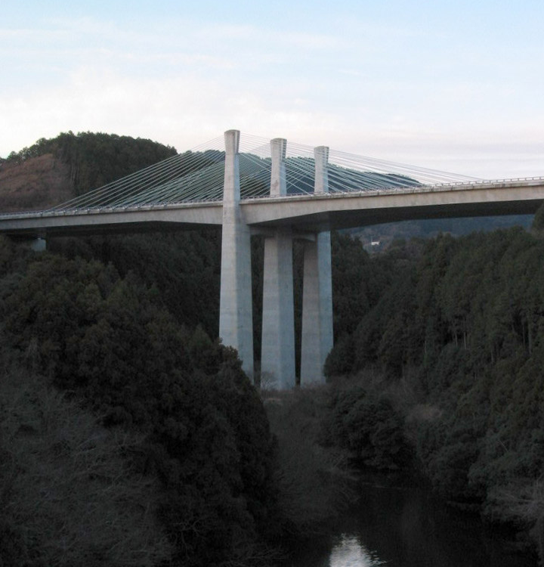
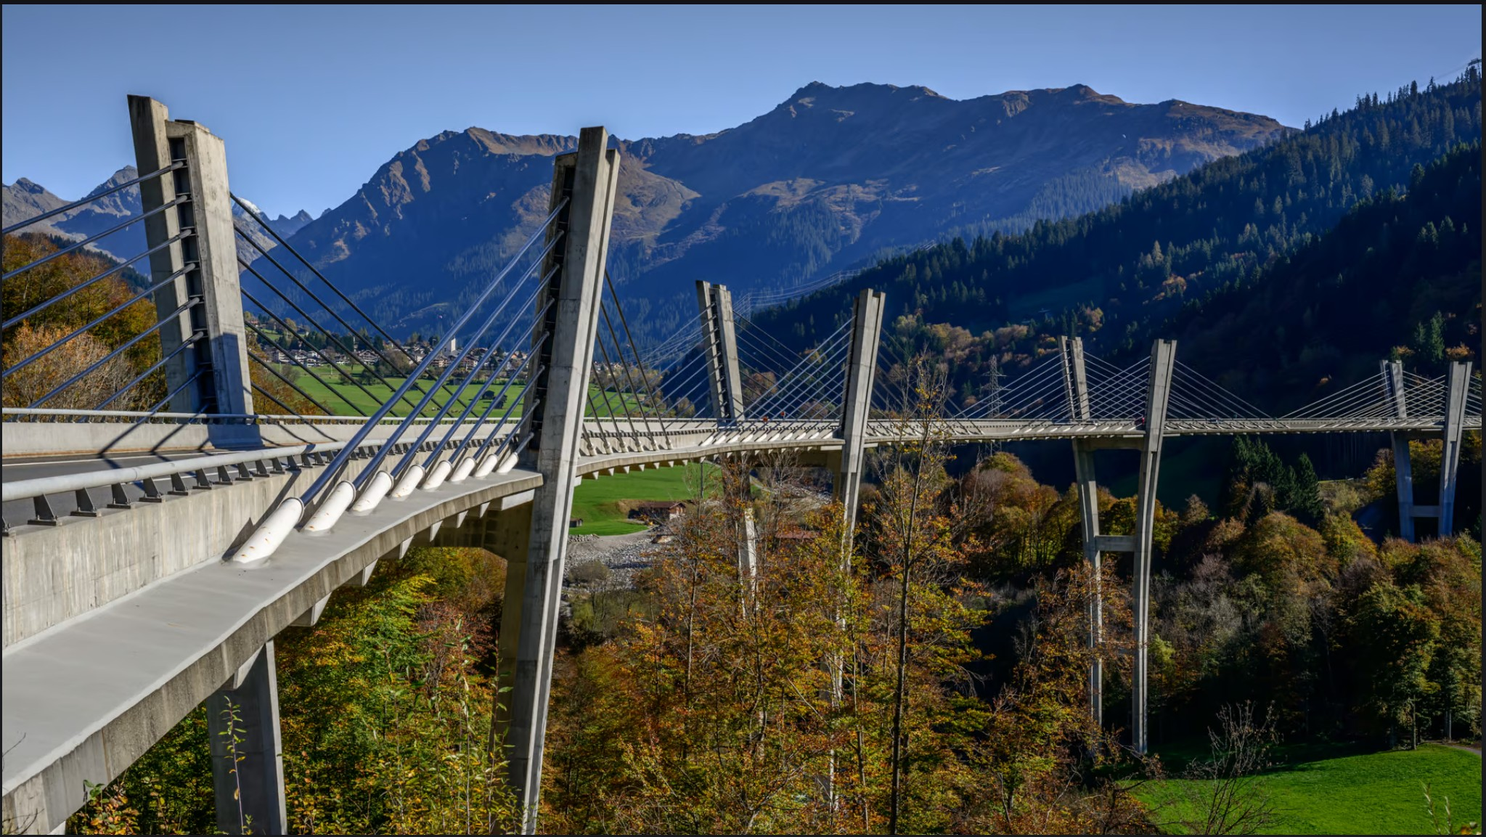
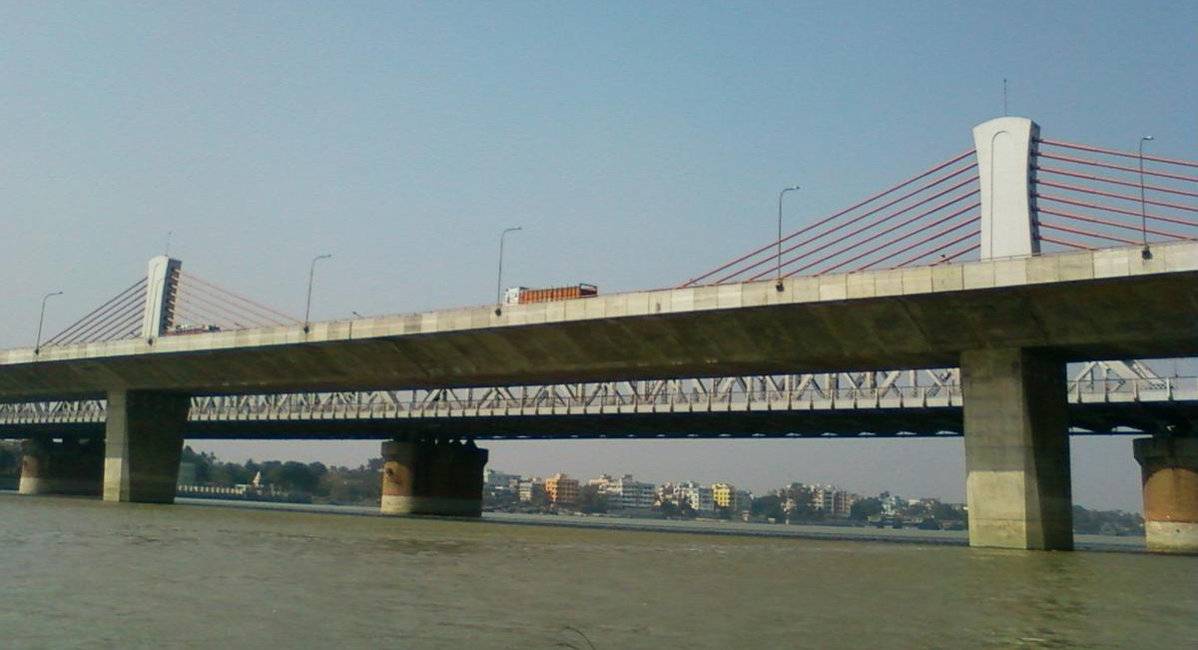
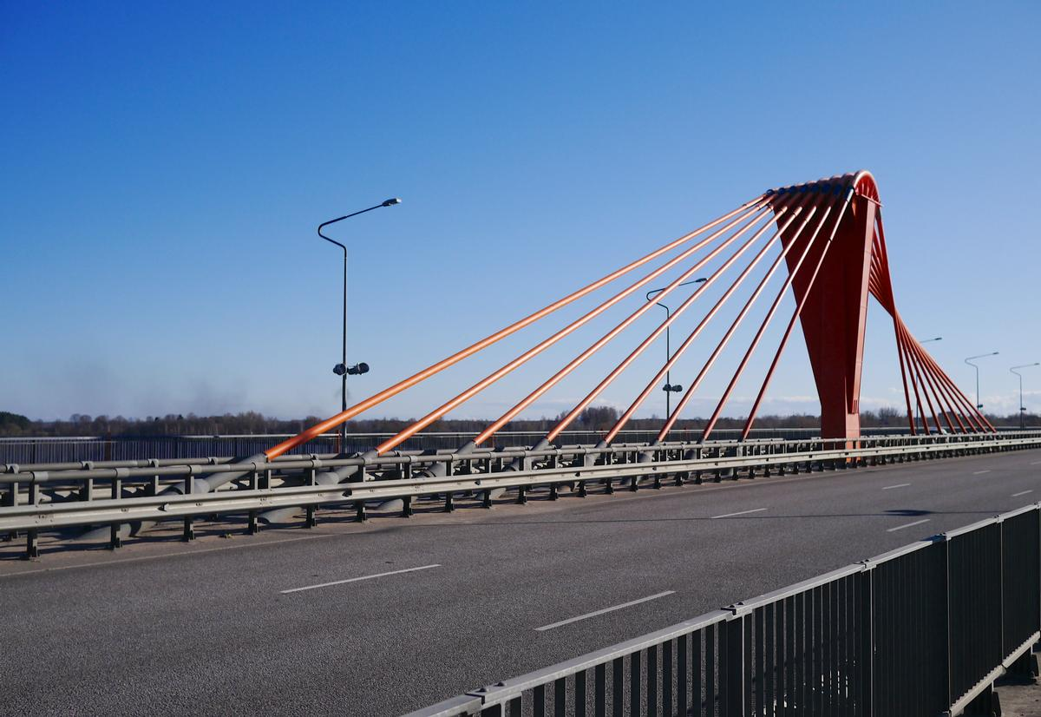
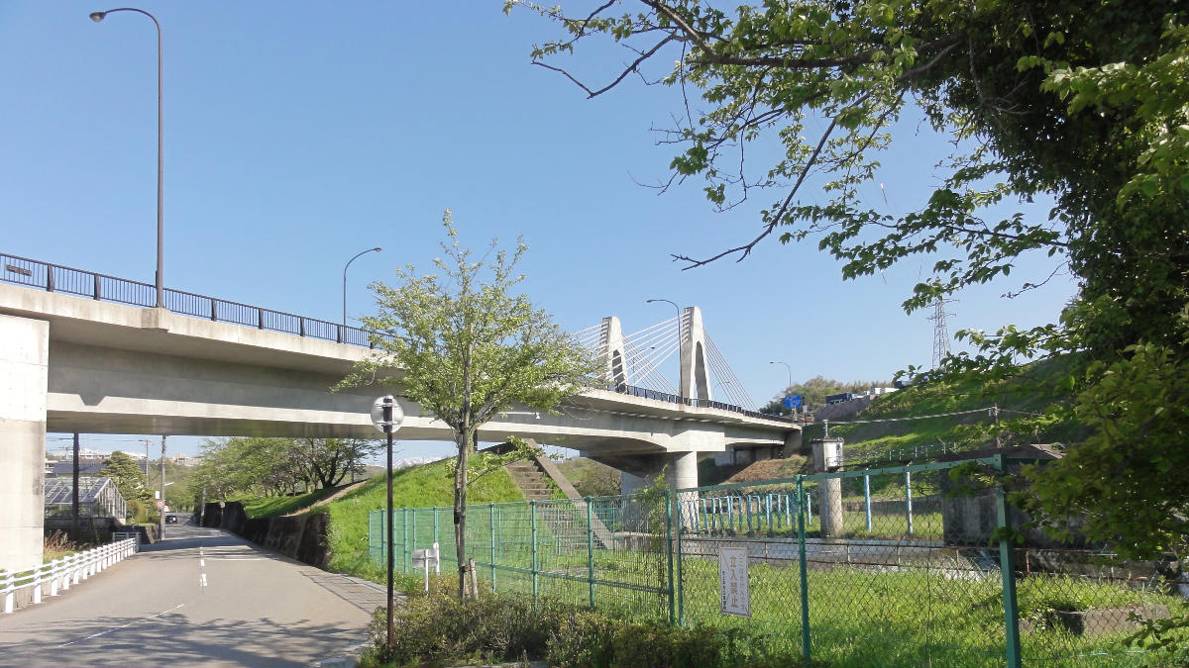
Histórico bibliográfico
~200 pontes depois…

Slide 6
Histórico bibliográfico
SED17 // IABSE
2014: Working Comission 3 iniciou a elaboração da primeira publicação que tratava exclusivamente de Pontes Extradorso;
Reuniões presenciais nas Conferências IABSE
2015: Genebra;
2016: Estocolmo;
2017: Vancouver;
2019: Publicação SED 17

Slide 7
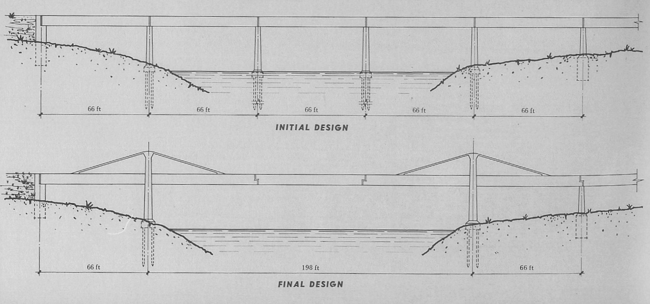
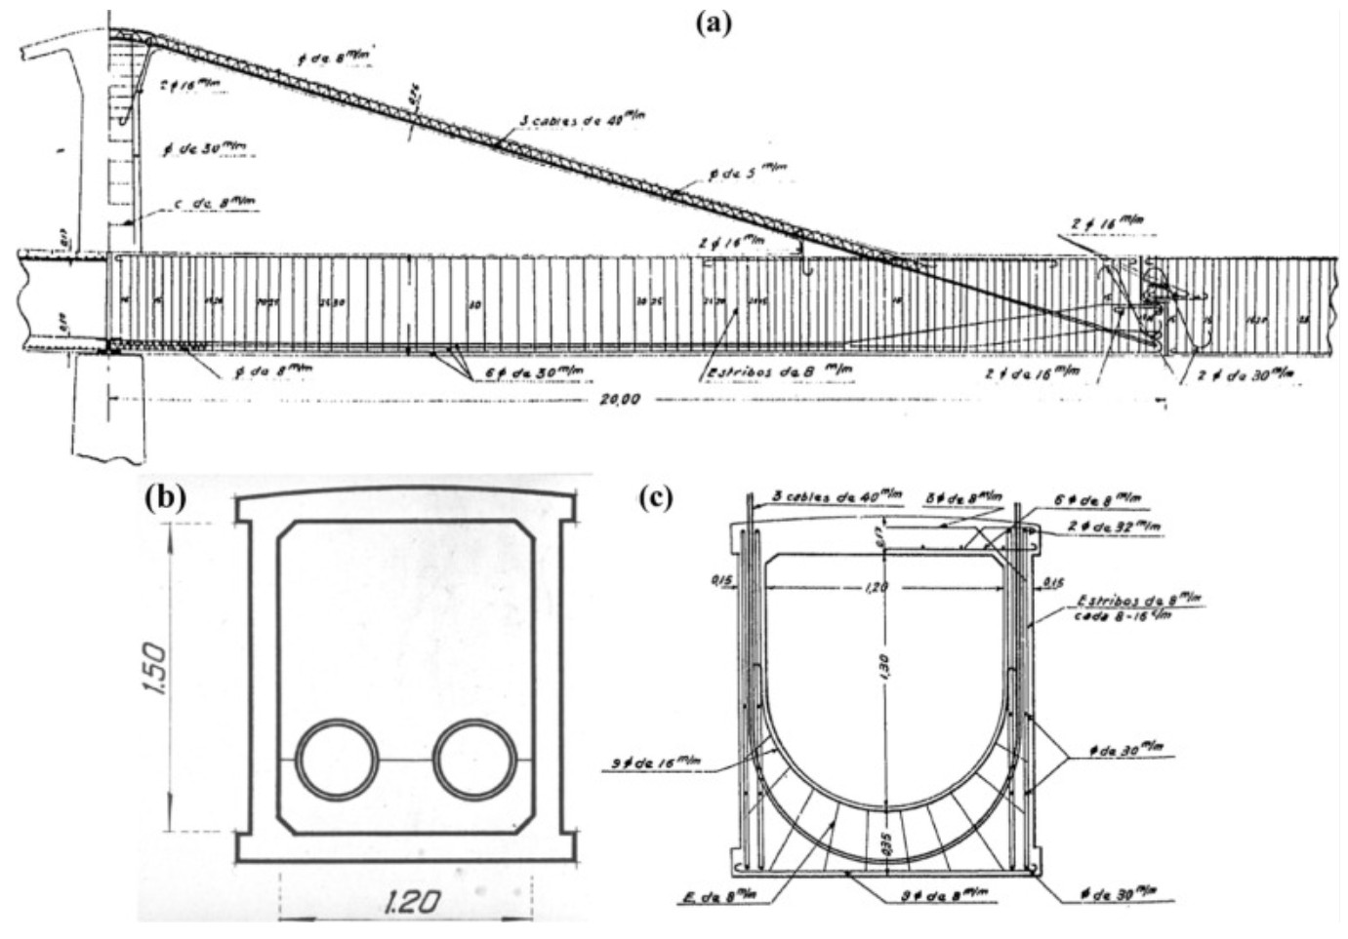
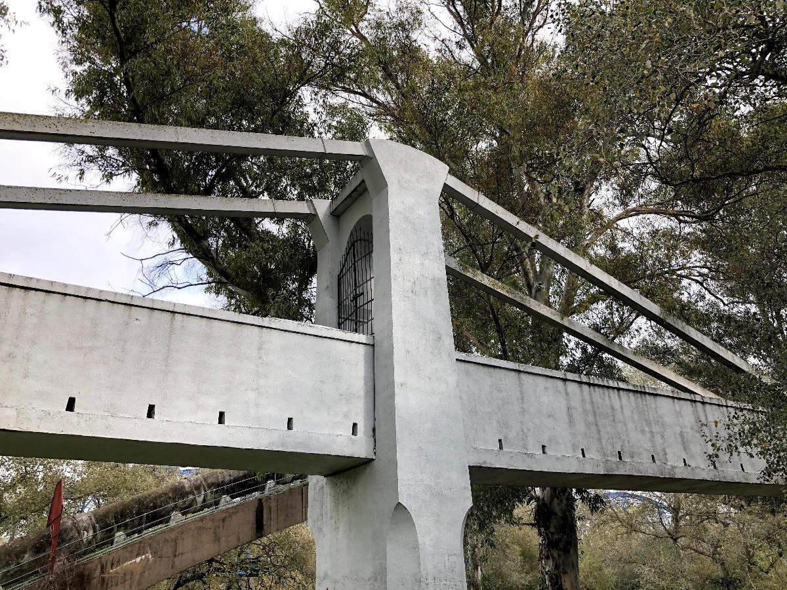
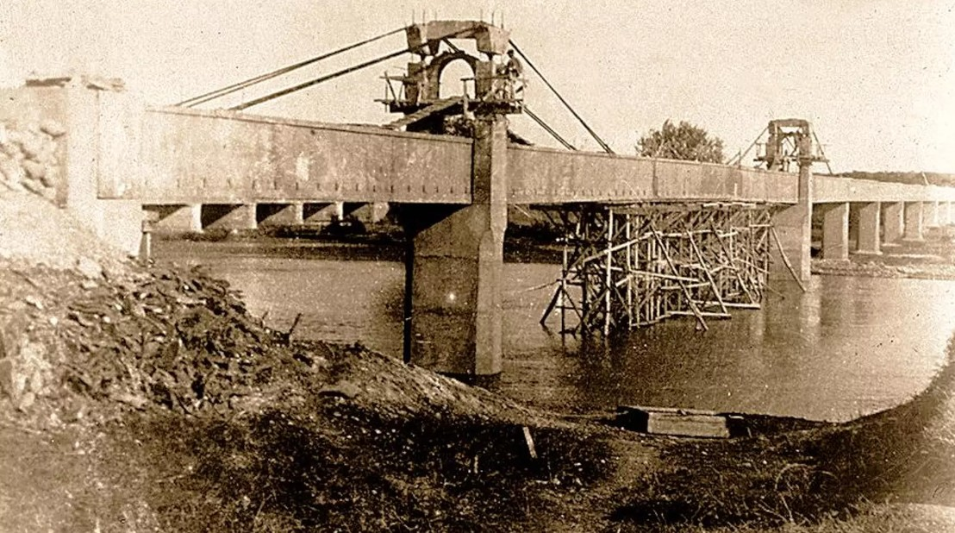
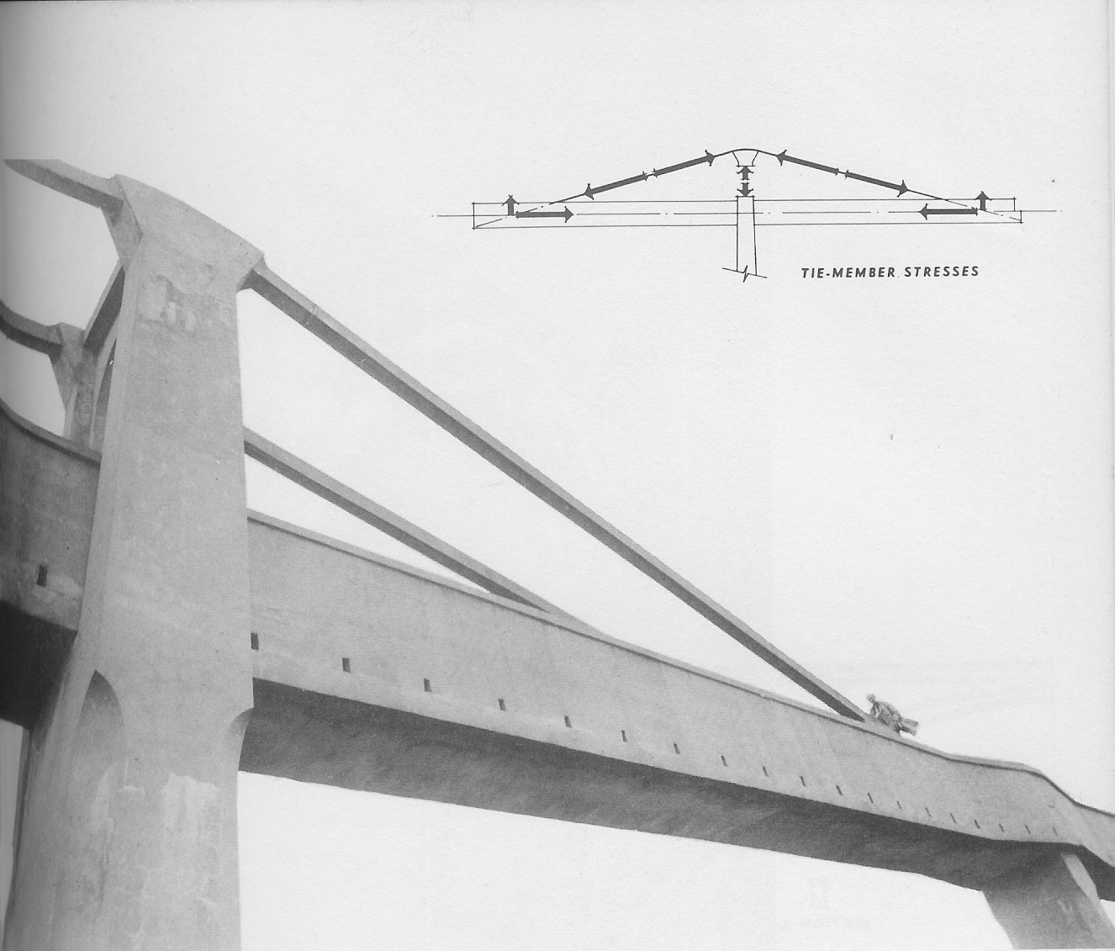
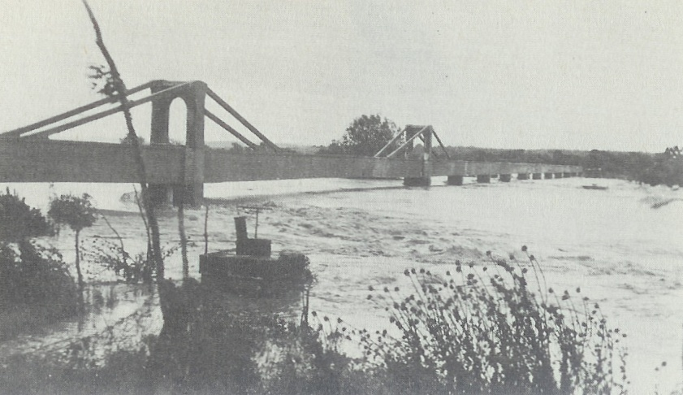
Histórico construtivo
1926: Aqueduto de Tempul - Espanha // Eduardo Torroja
Fonte: SED 17. IABSE, 2019.

Slide 8
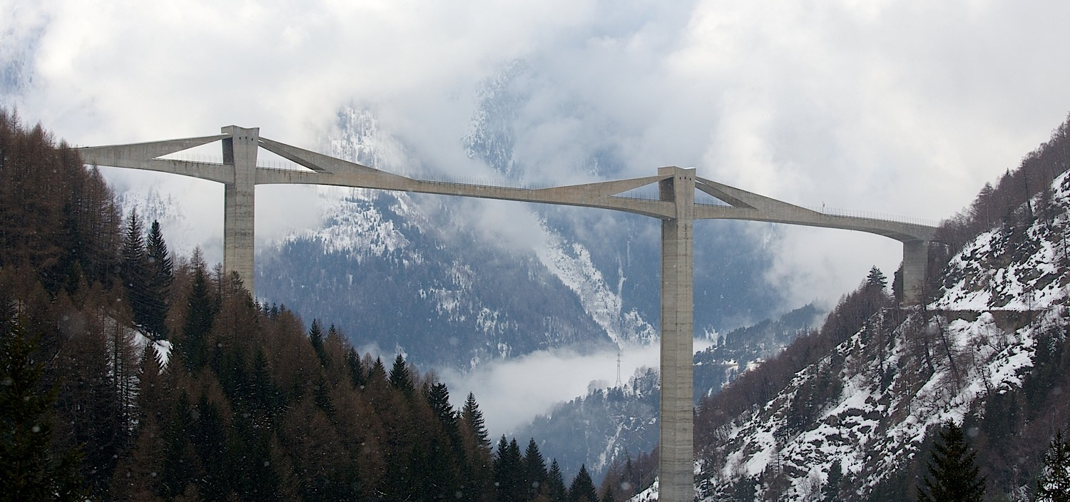
Histórico construtivo
1980: Ganterbridge - Suíça // Christian Menn
NÃO SE TRATA DE UMA EDB VERDADEIRA!

Slide 9
Pontes Extradorso: Definição
A solução estrutural nunca teve uma definição “compacta”;
Vários autores, cada qual à sua época, atribuiram diferentes definições a esta tipologia;
Sempre foi referenciada como uma solução intermediária e/ou híbrida das soluções em viga/caixão e estaiada

Slide 10
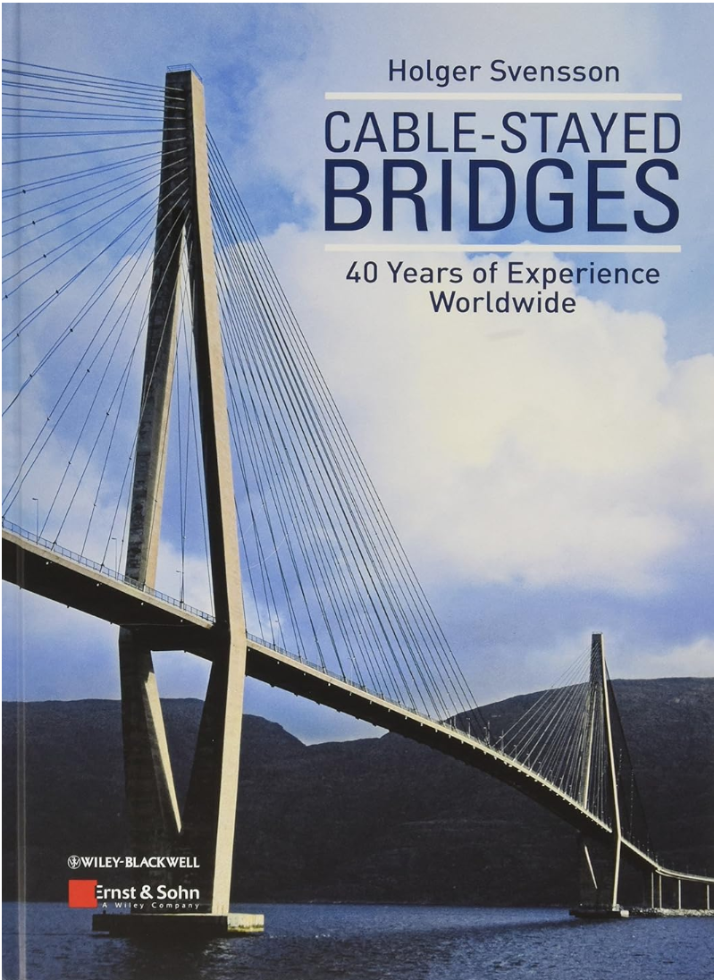
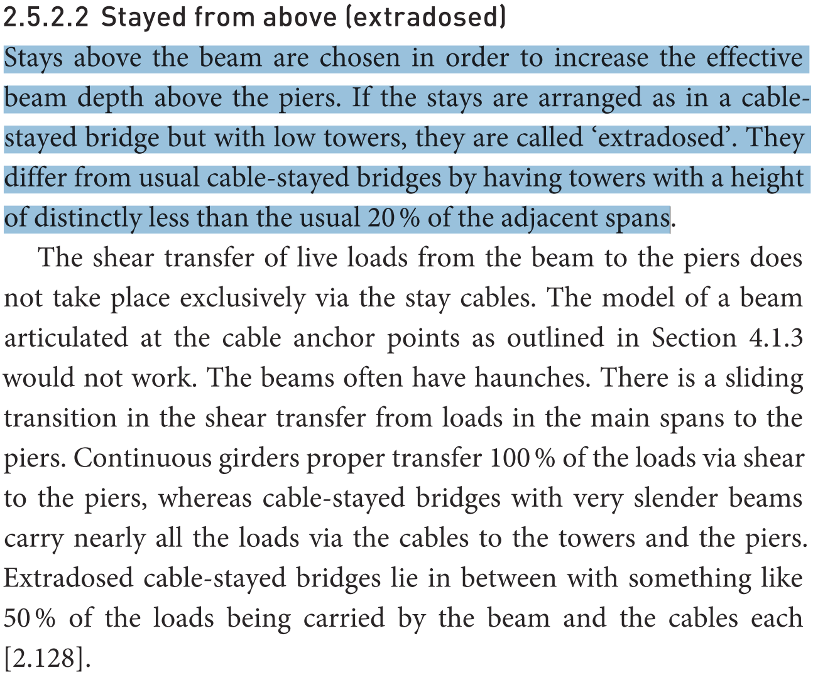
Definição
“Estais acima da viga são adotados, buscando aumentar a altura efetiva da viga acima dos pilares. Se os estais estão dispostos em uma ponte estaiada [CSB], mas com pilones baixos, elas são chamadas “Extradorso” [EDB].
Estas se distinguem de CSB’s usuais por terem pilones com uma altura inferior aos 20% dos vãos adjacentes”

Slide 11
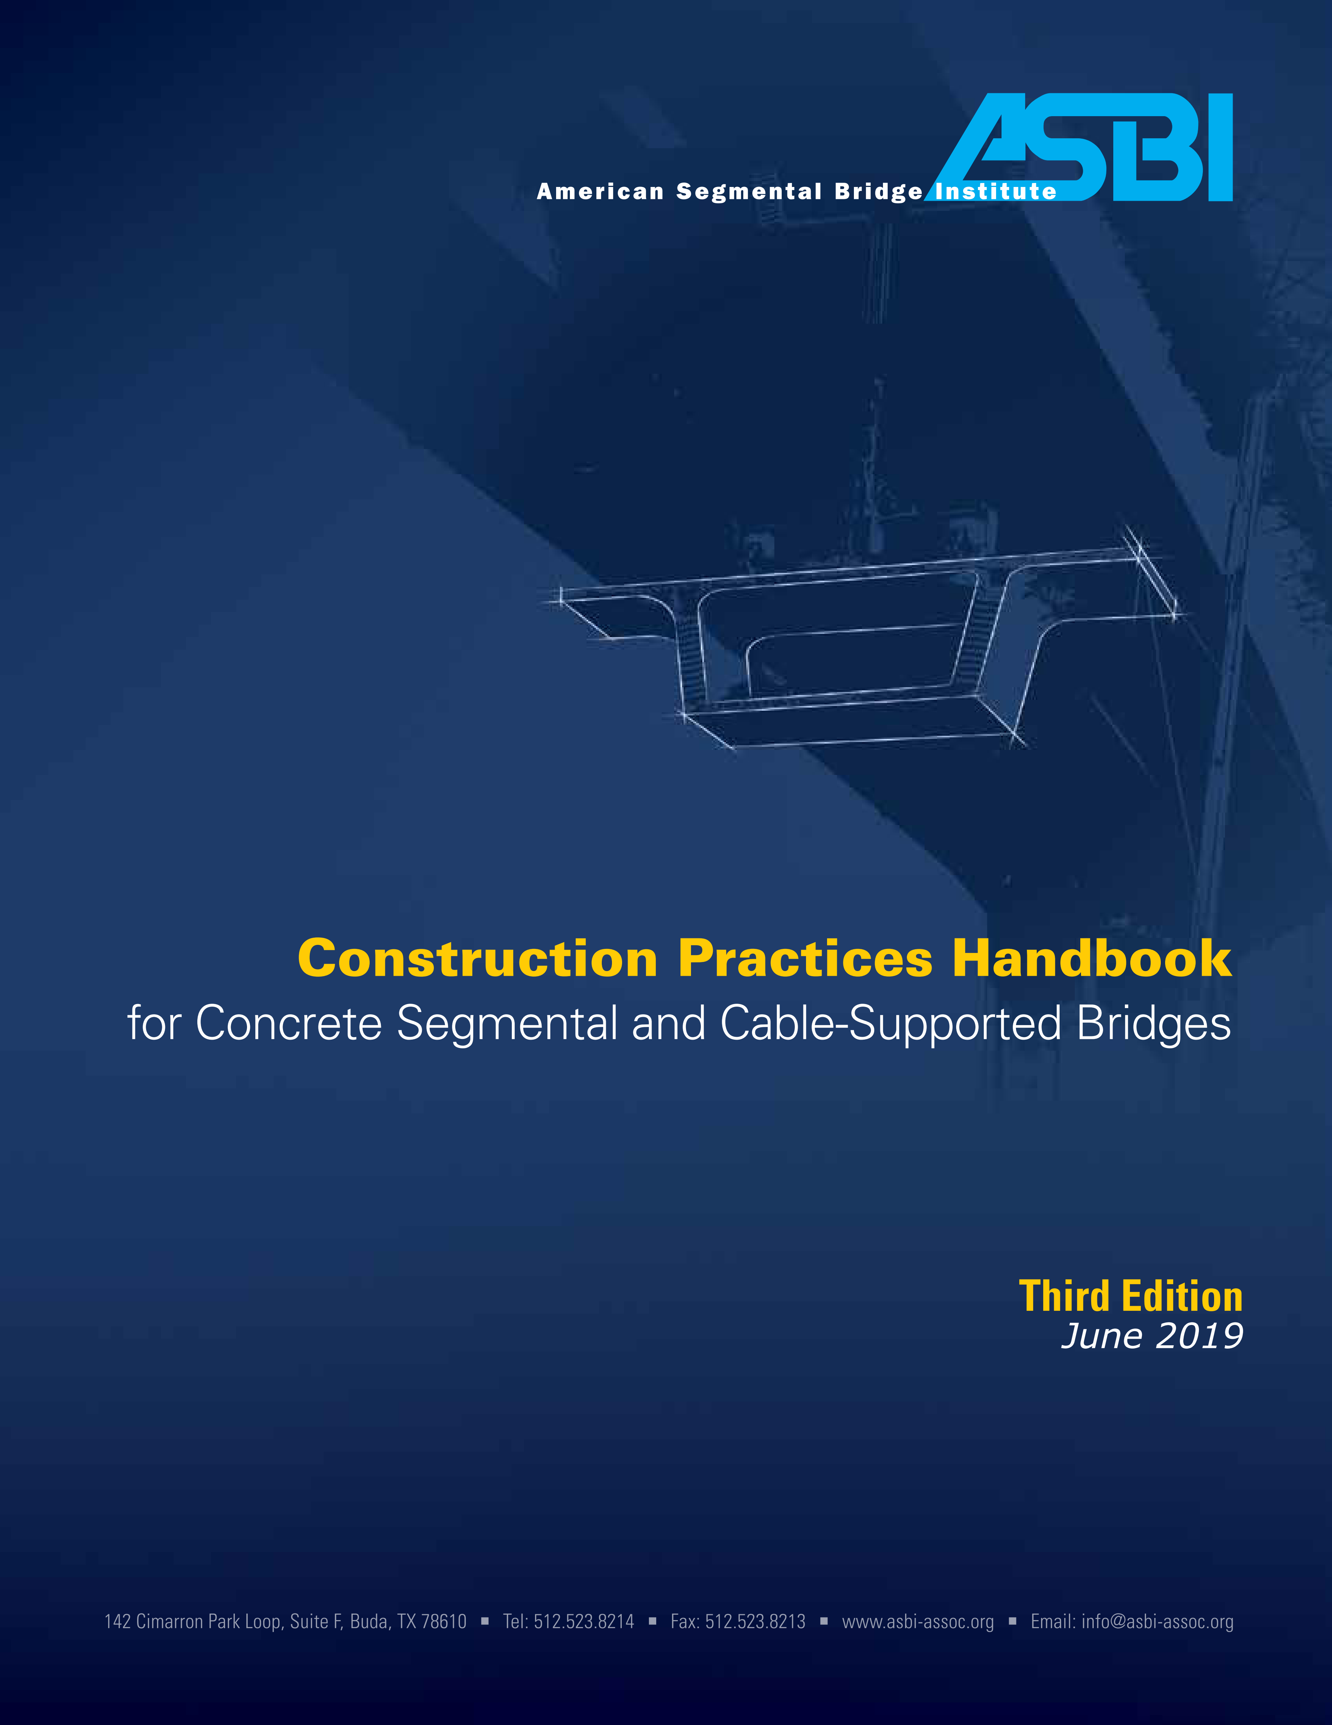
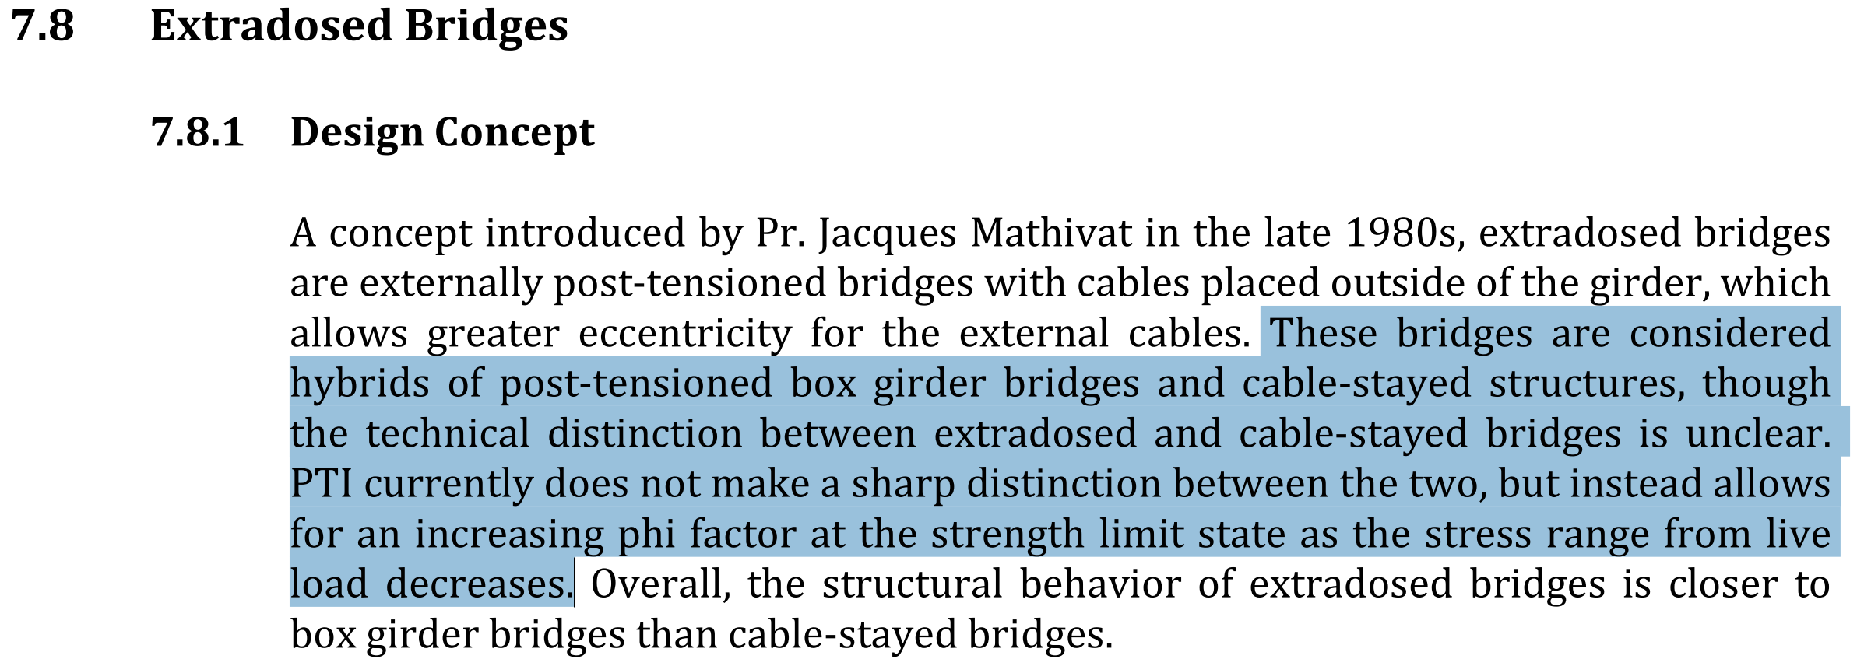
Definição
“Estas pontes são consideradas um híbrido de caixões protendidos e estruturas estaiadas, embora a distinção técnica entre EDB e CSB não seja clara.
Atualmente, o PTI não faz uma nítida distinção entre as duas, mas em vez disso, permite um aumento de phi para ELU à medida que a flutuação de tensões devido às cargas móveis diminui.”

Slide 12
Definição
Uma EDB pode ser considerada como um conceito híbrido, em uma faixa de transição entre pontes em vigas/caixão e CSB;
EDB’s são consideradas como uma via intermediária entre pontes em viga/caixão e CSB. Nas CSB’s, as cargas (permanentes e sobrecargas) são suportados predominantemente pelos estais;
A partir da associação de um tabuleiro rígido e estais muito abatidos, uma EDB se comporta como uma viga protendida, embora se assemelhe visualmente a uma CSB;
Uma EDB tem seu tabuleiro parcialmente suspenso por um sistema de cabos, estes conectados a pilones de reduzida altura.

Slide 13
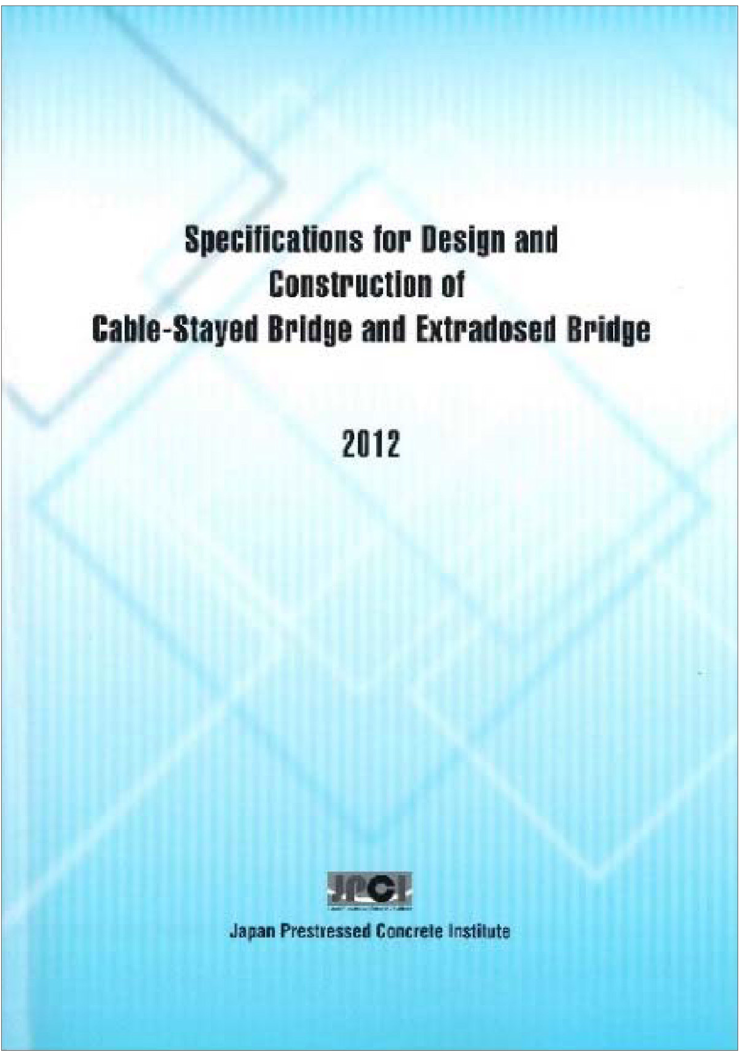
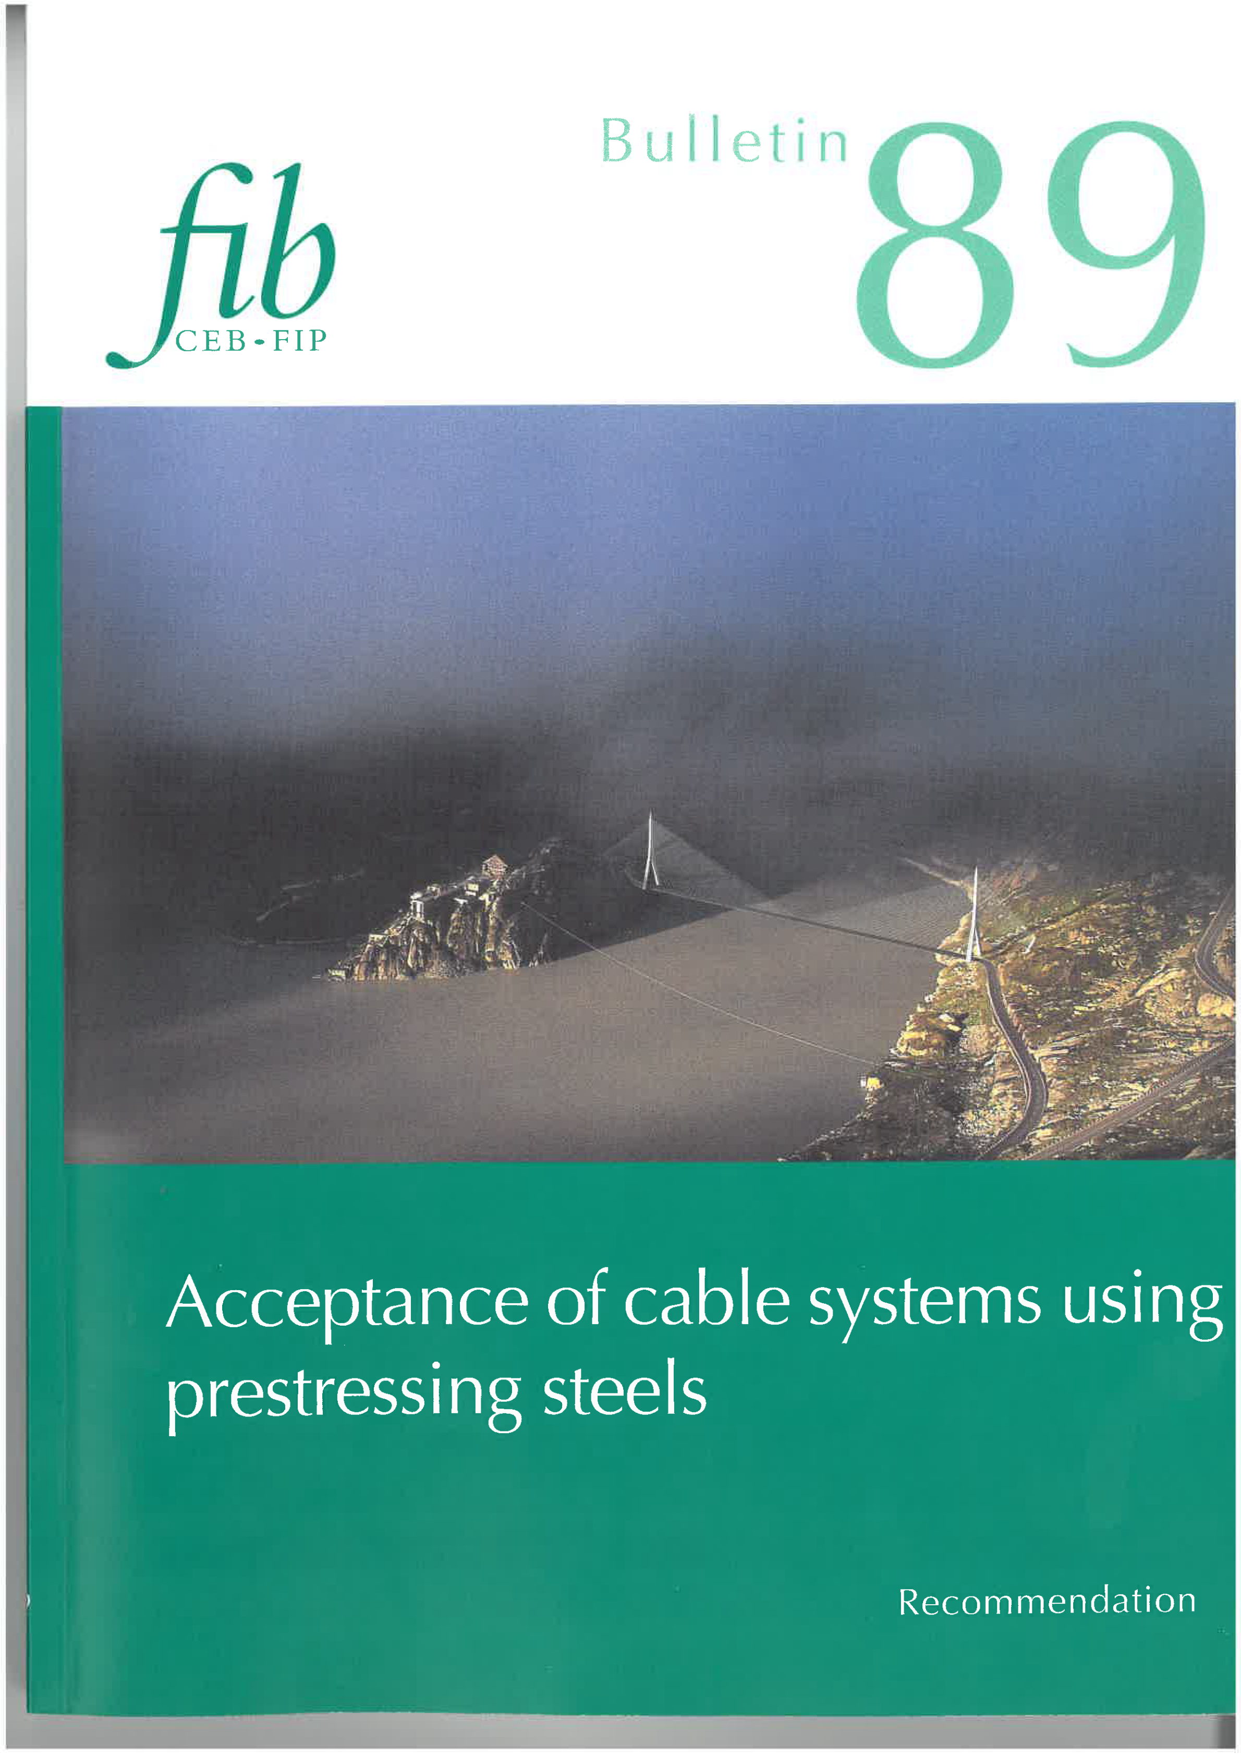
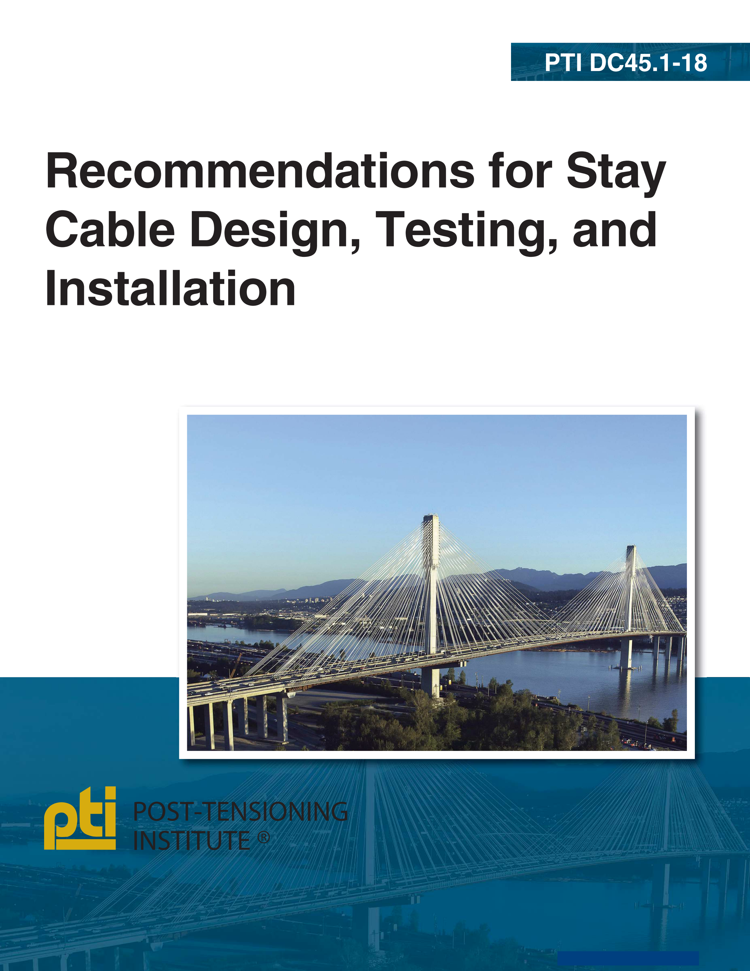
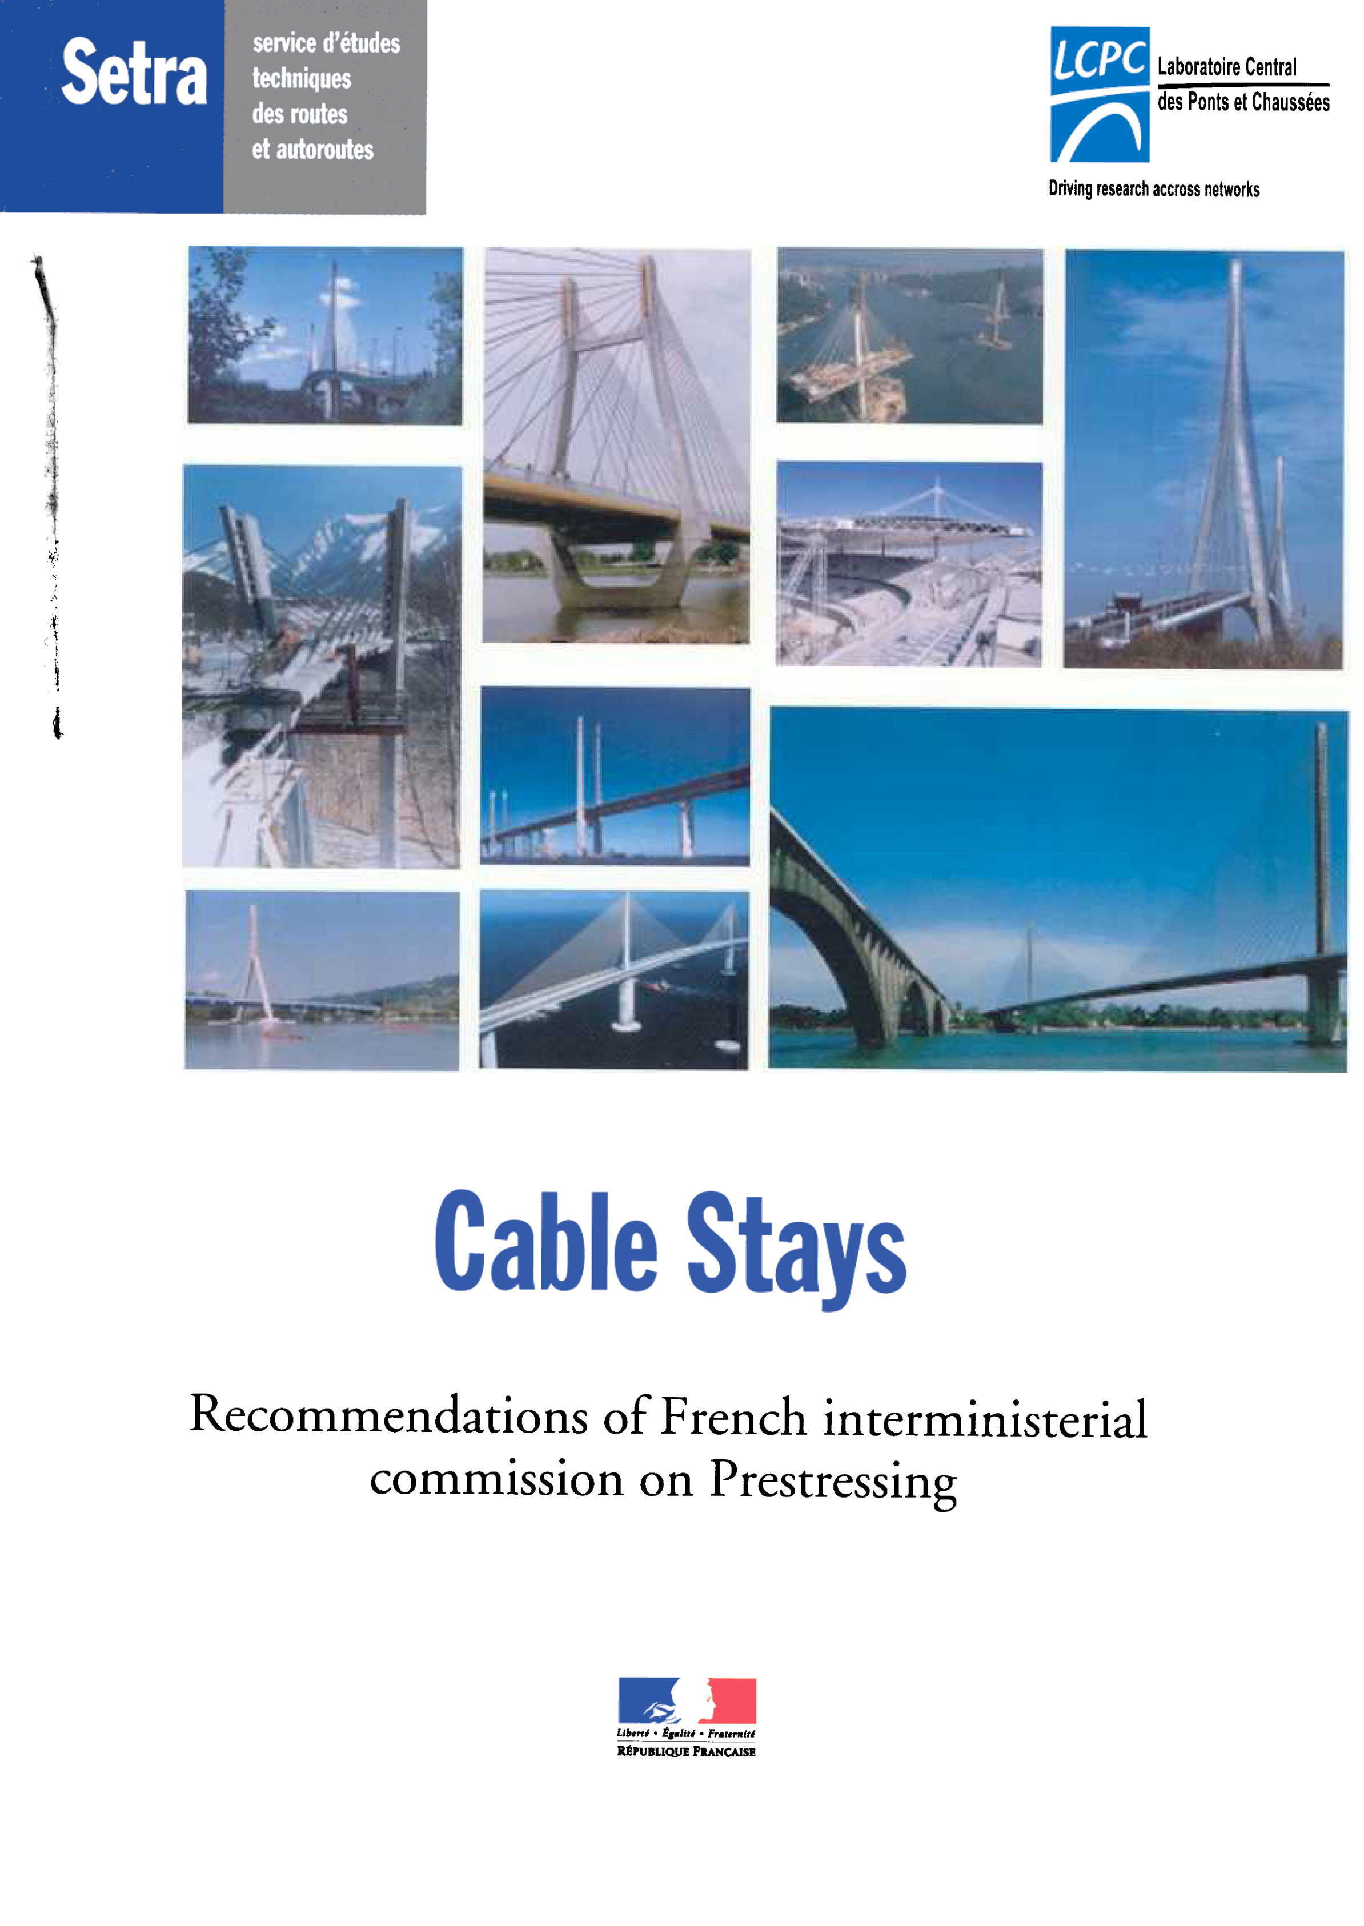
Regulação internacional

Slide 14
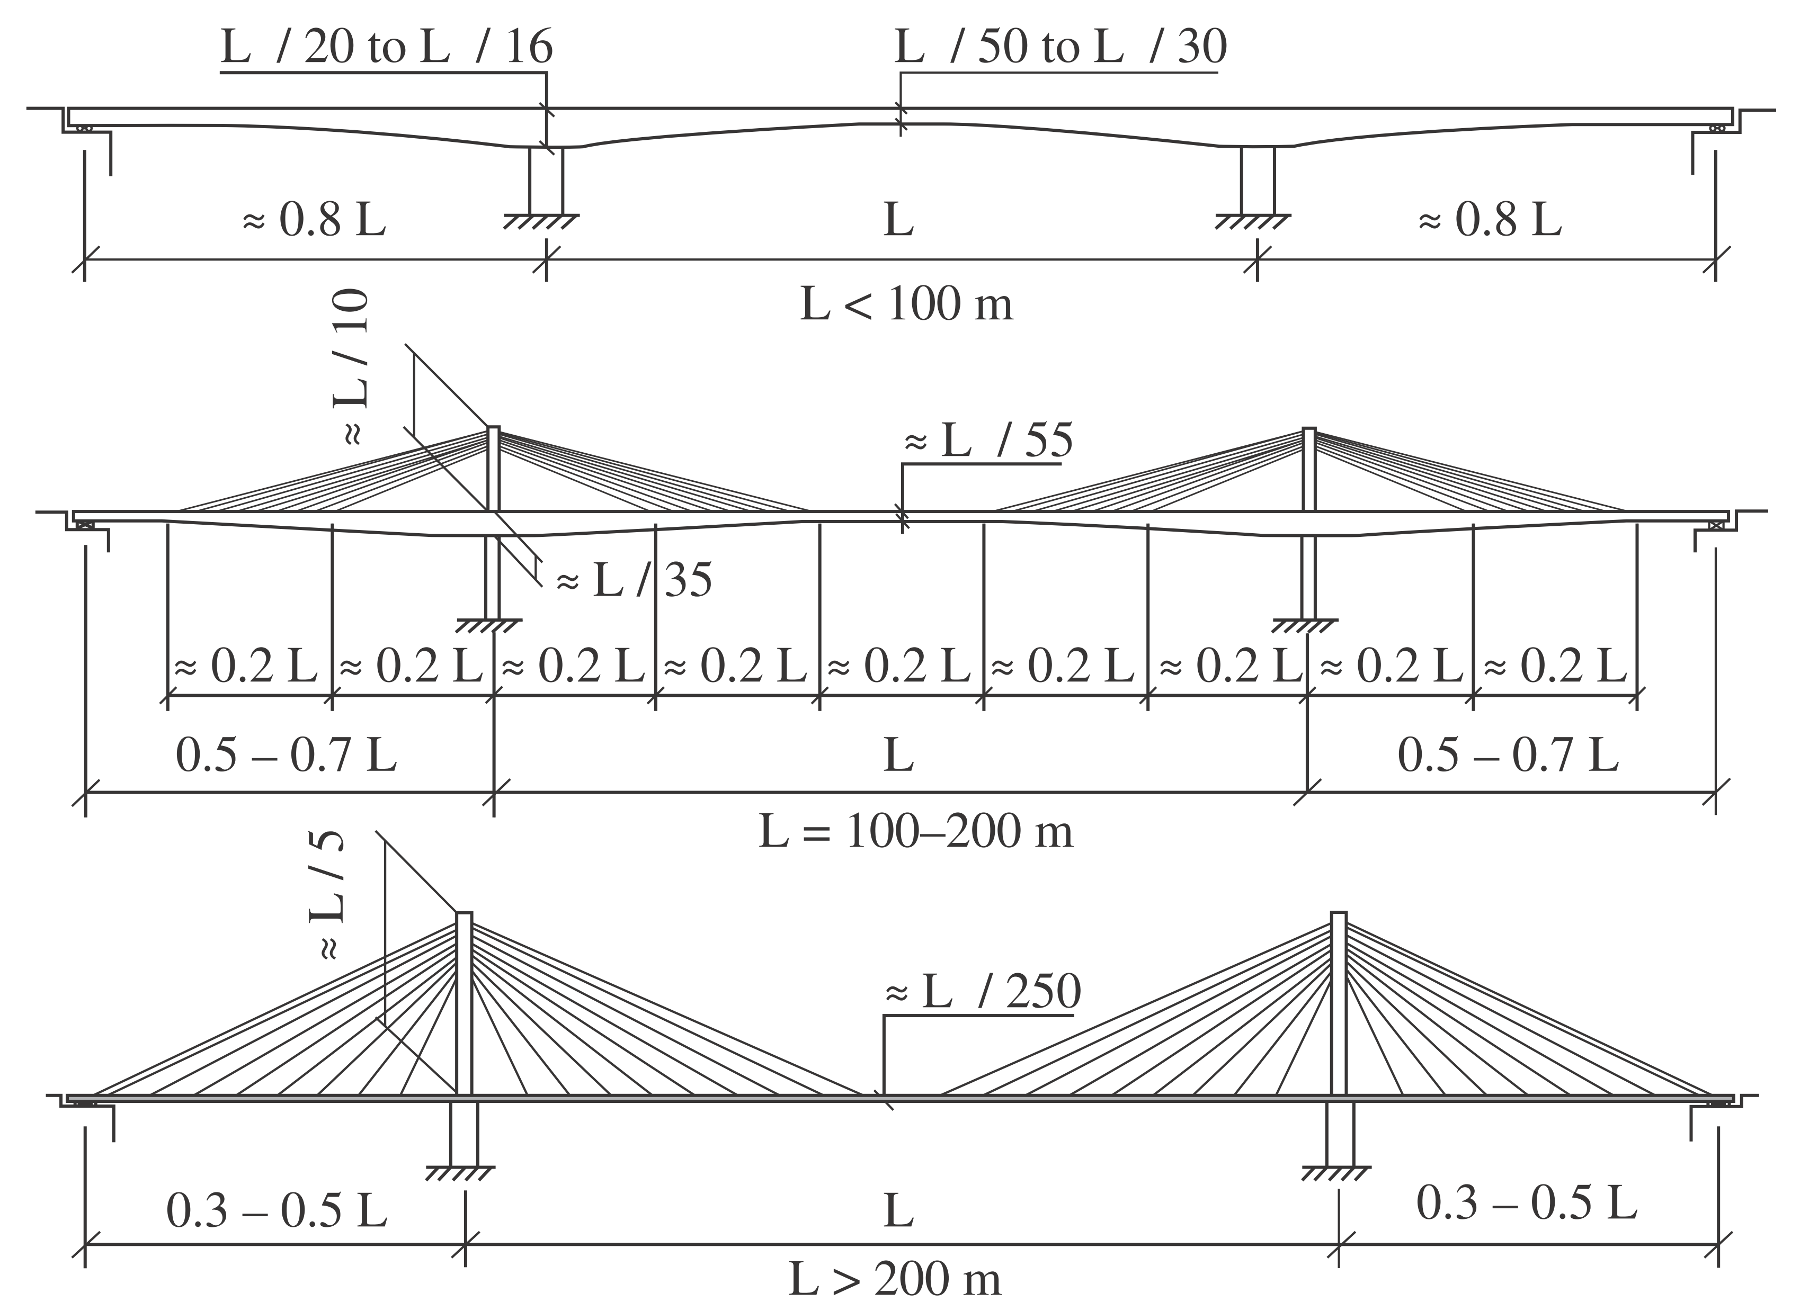
Proporções gerais
Balanços sucessivos
Extradorso [EDB]
Estaiada [CSB]

Slide 15
Características gerais
Solução competitiva economicamente para faixa de vãos entre 100 e 250 m
Viável para OAE’s com e sem curvatura em planta;
Tipologia pode ser empregada para múltiplos vãos;
Solução válida para obras rodoviárias e ferroviárias;
Possibilidade 1, 2 ou múltiplos planos de estais;
O tabuleiro pode ser constituído por estrutura de concreto protendido ou misto aço-concreto;
Seção tranversal do deck pode ser formada por vigas ou estrutura celular.
Na Índia, temos obras com 15 vãos [Ponte Arrah-Chhapra no Bihar]

Slide 16
Características gerais
Várias possibilidades de ligação pilar-deck-pilone;
    Pilar e pilone monolíticos, com o tabuleiro repousando sobre aparelhos de apoio;
    Pilone e tabuleiro monolíticos, apoiados sobre apoios na cabeça do pilar;
    Pilar, tabuleiro e pilone monolíticos;
Pilares são comumente realizados em concreto;
Pilones podem ser realizados em concreto, aço ou misto aço-concreto;
Os estais podem ser distribuídos em harpa (paralelos) ou em leque;
A ancoragem dos estais no pilone poder feita através de ancoragens, selas por atrito ou selas estruturais.

Slide 17
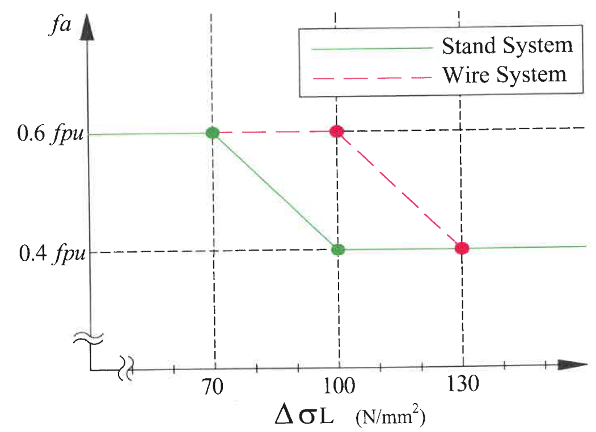
Características gerais
Tensão admissível nas cordoalhas, para verificações em serviço mais alta, quando comparada com CSB.
Fonte: Bulletin 89. fib, 2019.

Slide 18
Aspectos econômicos
A comparação entre soluções construtivas deve levar em conta não somente os custos dos materiais, mas também de todos os equipamentos e recursos envolvidos na construção de uma estrutura;
Aspectos econômicos estão intimamente ligados às culturas construtivas locais:
  No Paraguai não se constroem pontes metálicas/mistas aço-concreto;
  O preço dos insumos para construção no Brasil varia entre regiões e também dentro do mesmo Estado [PA e AM];
  Custos de insumos, equipamentos e mão de obra estão sujeitos à relação oferta-demanda;

Slide 19
Aspectos econômicos
Redução de custos normalmente passa pela redução do peso próprio;
A redução do peso próprio da estrutura impacta diretamente em:
  Fundações
  Equipamentos acessórios para construção:
      carros de avanço;
      treliças lançadeiras;
      guindastes

Slide 20
Aspectos econômicos
      Redução peso próprio
      Redução dos materiais
      Redução custos DIRETOS
      Redução cronograma
      Redução custos INDIRETOS

Slide 21
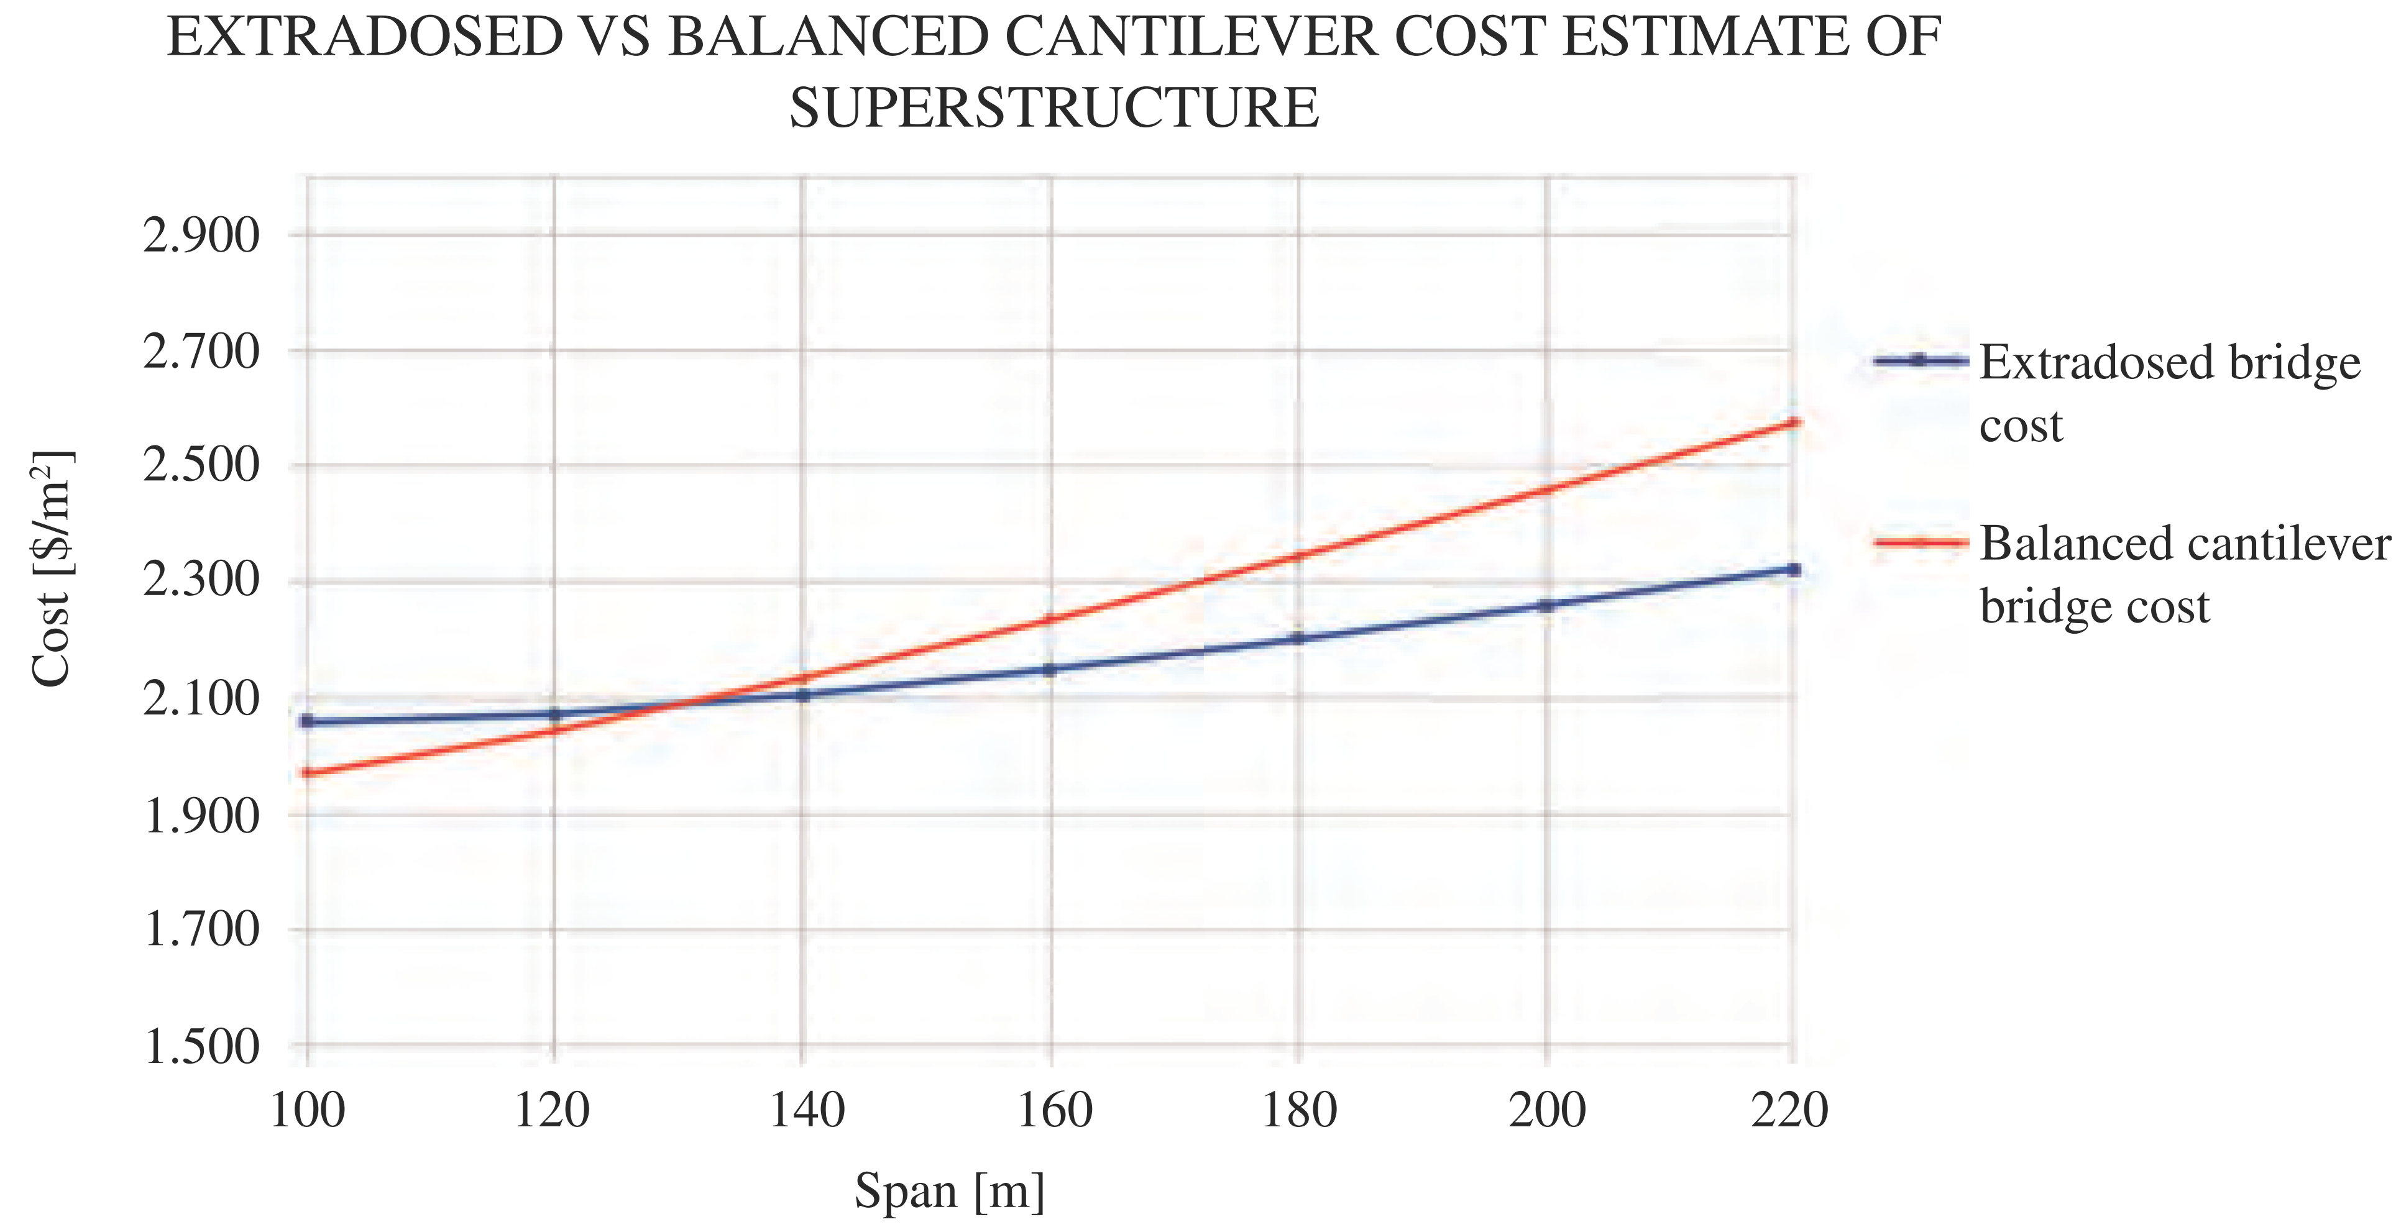
Taxas de referência
Custo médio por m² de tabuleiro:
Dimensionamento segundo AASHTO // preços unitários Flórida, 2019
Esses custos são compatíveis com a nossa cultura construtiva?
Em valor absoluto -> NÃO
Em valor relativo -> SIM
~130 m
Fonte: SED 17. IABSE, 2019.

Slide 22
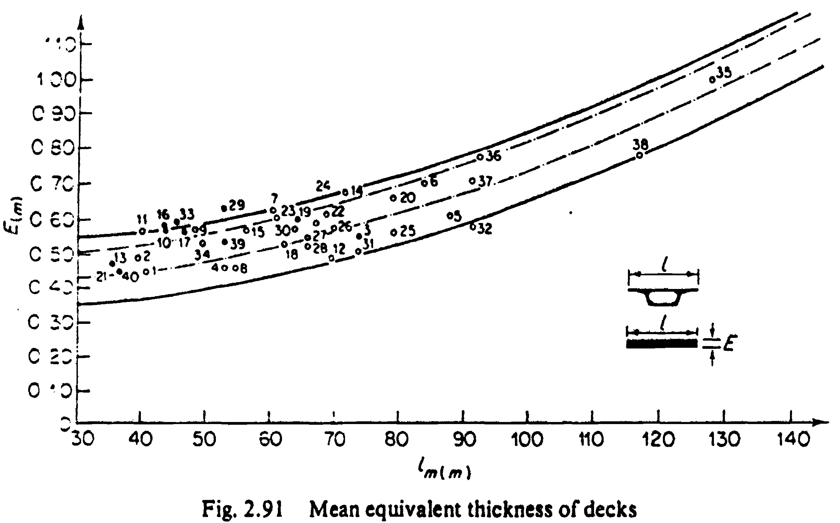
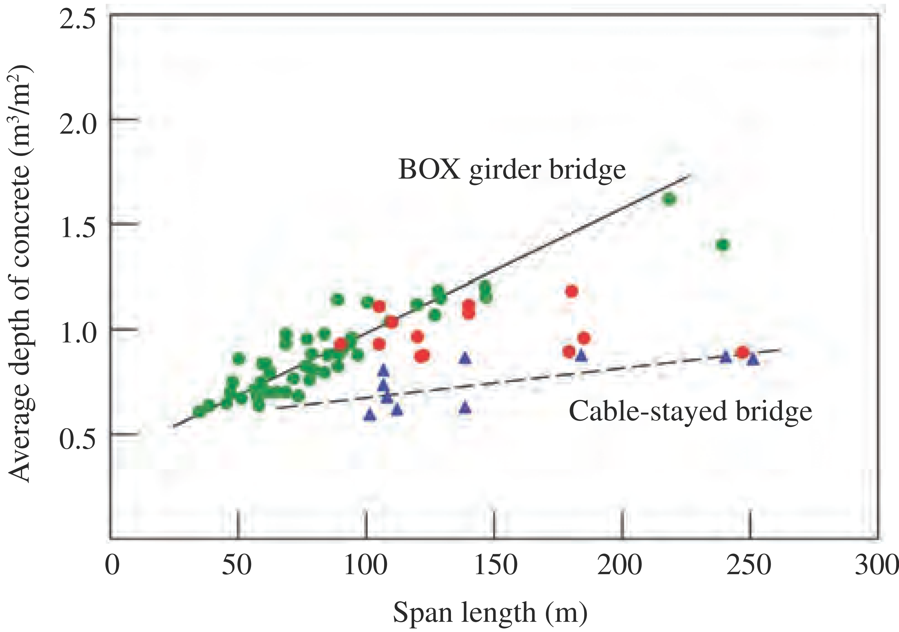
Taxas de referência
Espessura média do tabuleiro:
Balanço // E ~100 cm
EDB // E ~100 cm
Fonte: SED 17. IABSE, 2019.
Fonte: Mathivat, J. The cantilever construction of prestressed concrete bridges. John & Wiley, 1983.

Slide 23
Taxas de referência
Quais outras taxas são relevantes para avaliar a viabilidade de uma solução?
Taxa de armadura lenta?
Taxa de armadura protensão?
Taxa de aço de estaiamento?
Quantidade e tipo de ancoragem
Quantidades consolidadas Brasil

Slide 24
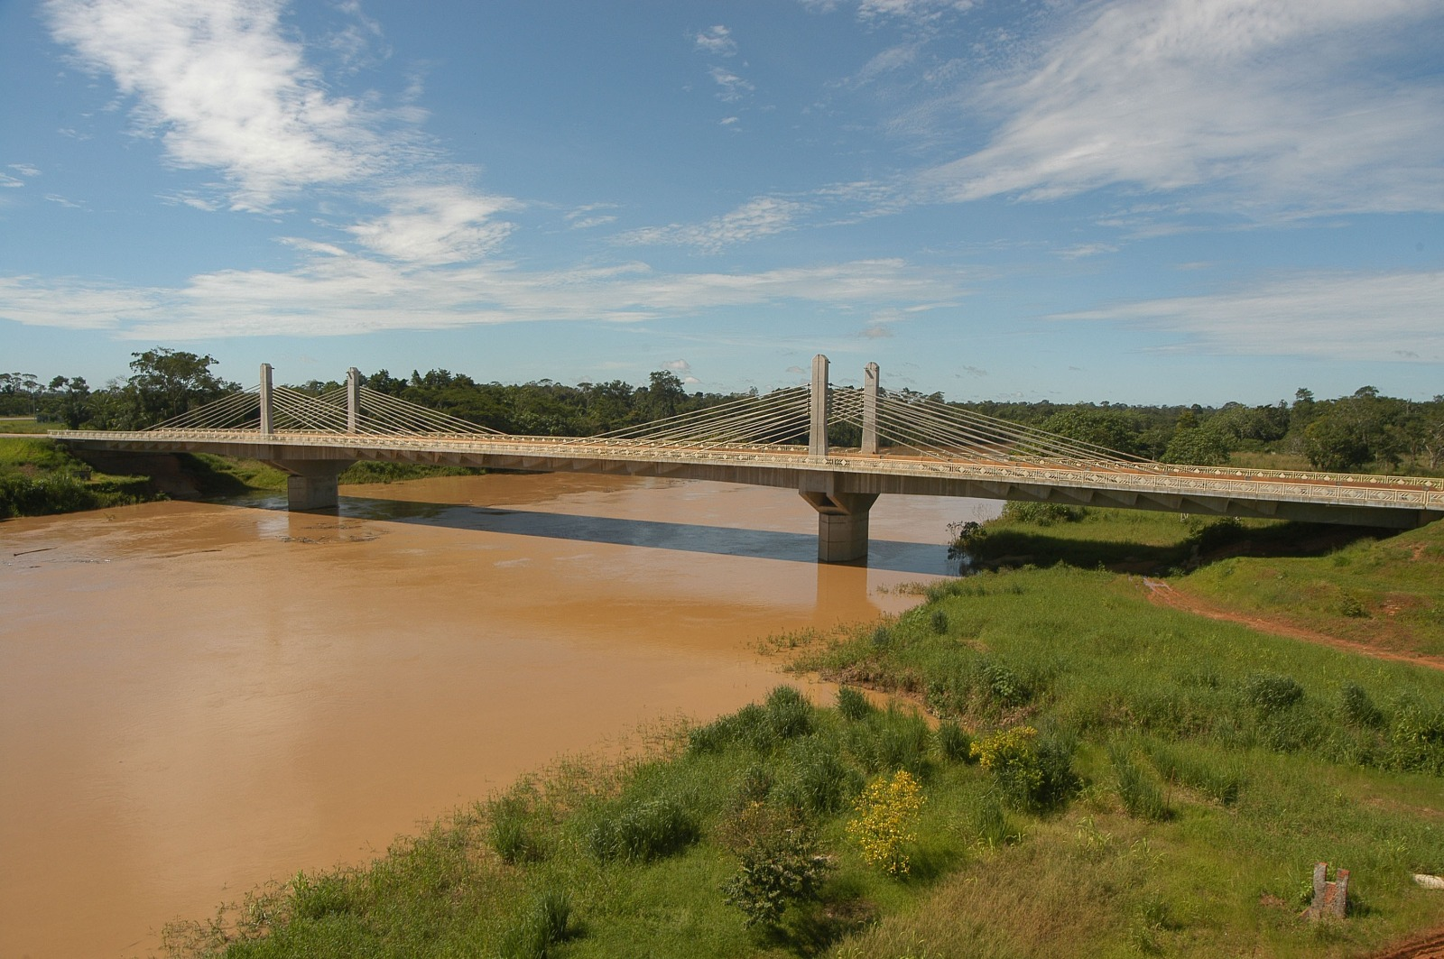
Realizações brasileiras
3ª ponte sobre o Rio Acre // Construtora Cidade // Projetista Outec
Fonte: Construtora Cidade

Slide 25
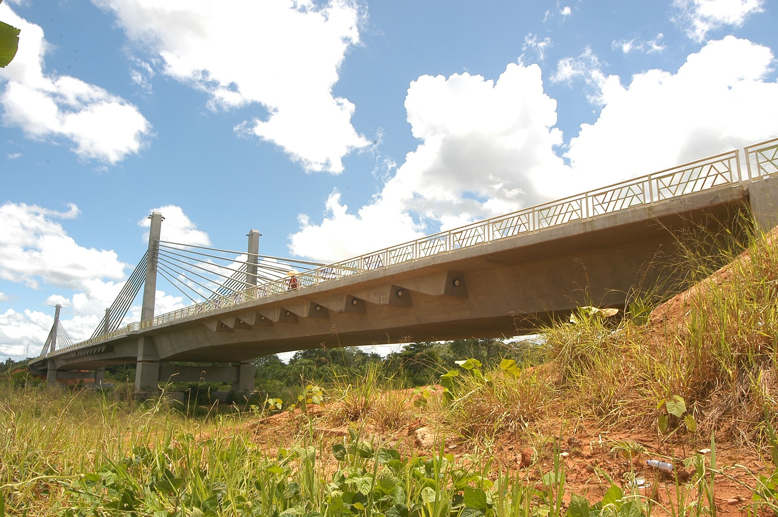
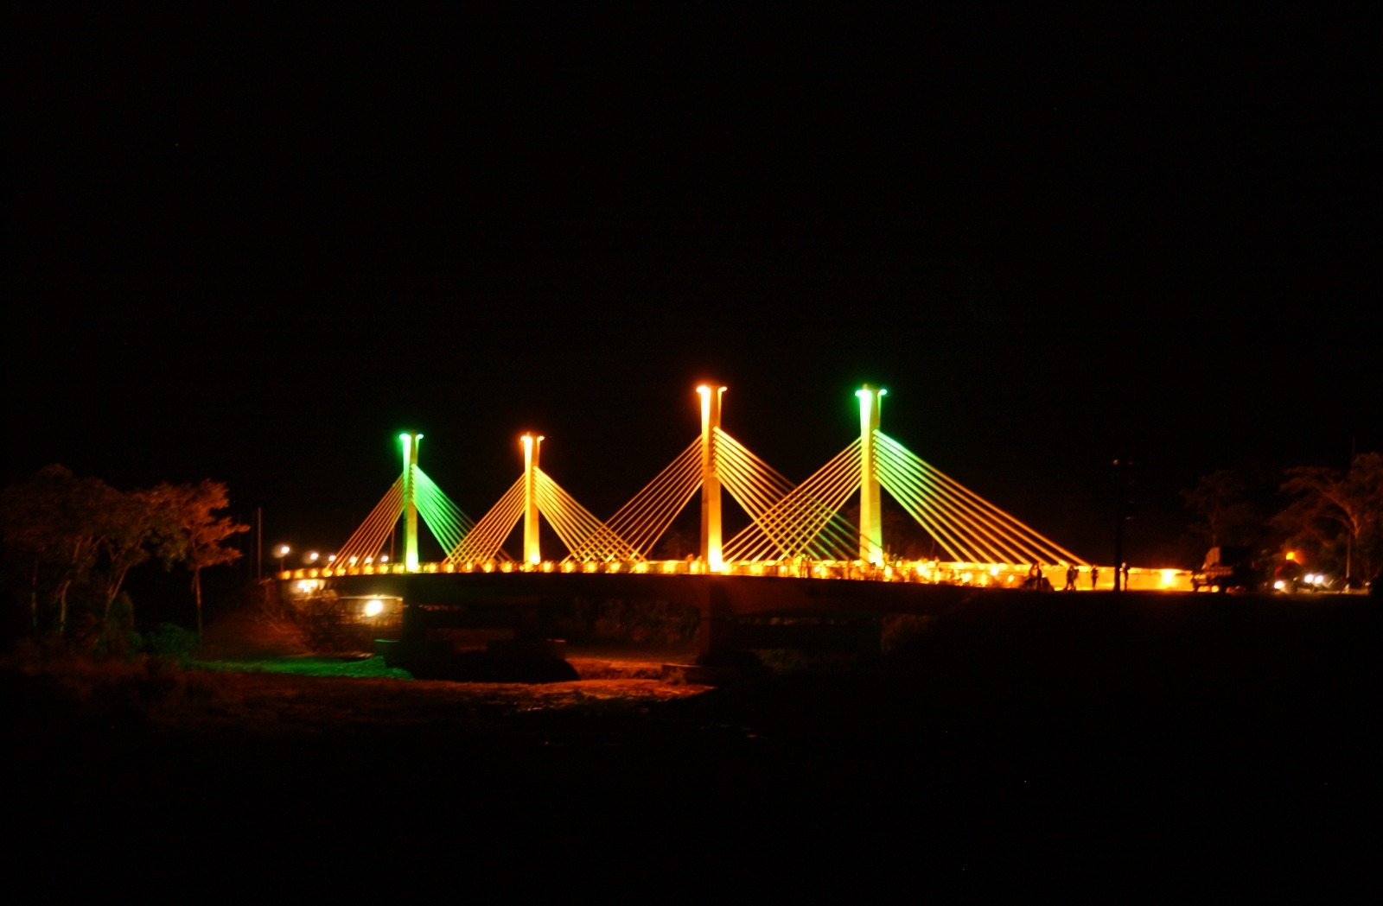
Realizações brasileiras
Ponte Brasil-Peru // Construtora Cidade // Projetista Outec
Fonte: Construtora Cidade

Slide 26
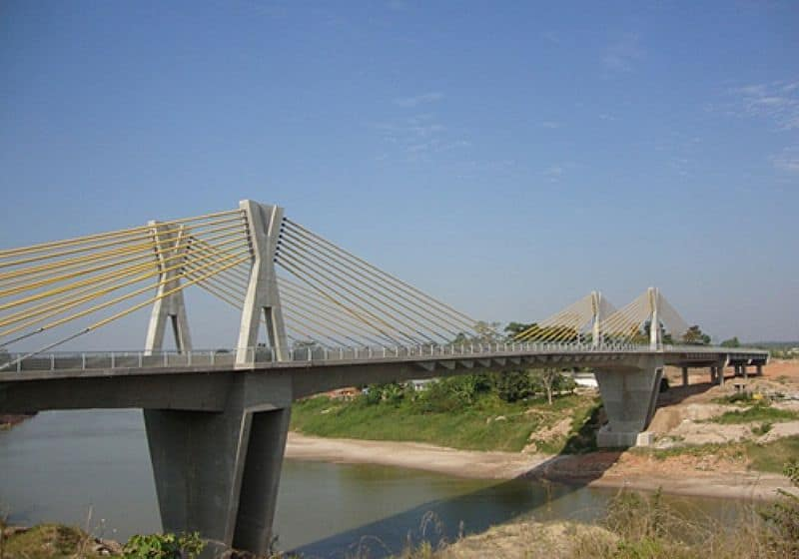
Realizações brasileiras
Ponte sobre Rio Envira // Construtora Cidade // Projetista Outec
Fonte: Construtora Cidade

Slide 27
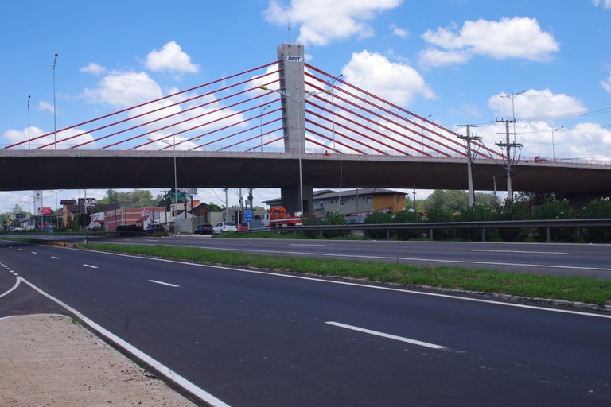
Realizações brasileiras
Viaduto UNISINOS // Construtora Cidade // Projetista Carlos Fuganti
Fonte: Construtora Cidade

Slide 28
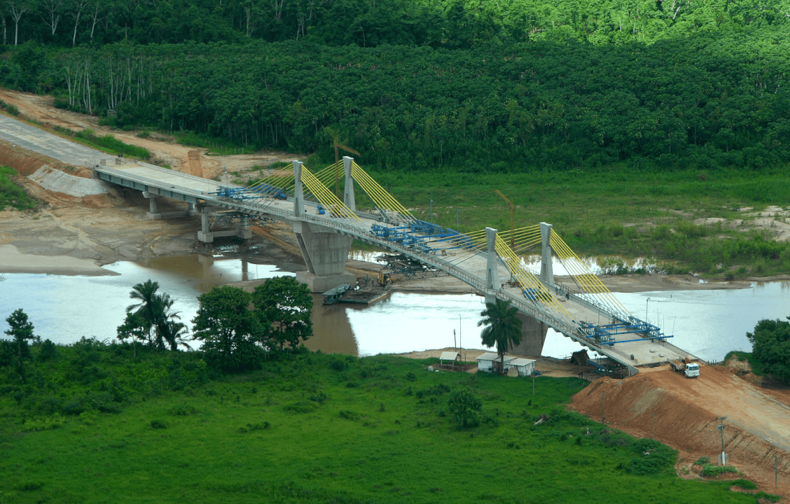
Realizações brasileiras
Ponte sobre Rio Tarauacá // JM Terraplanagem // Projetista Outec

Slide 29
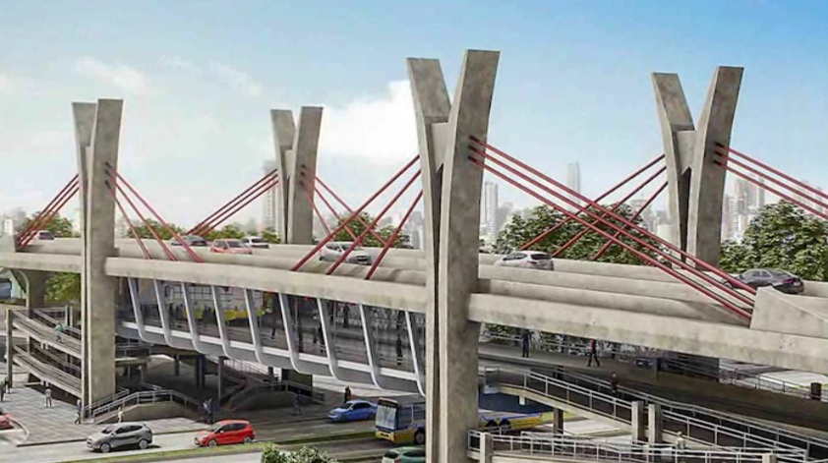
Realizações brasileiras
Viaduto Bento Gonçalves // Construtora Cidade // Projetista Deltacon

Slide 30
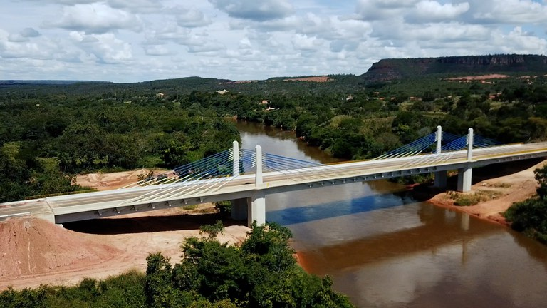
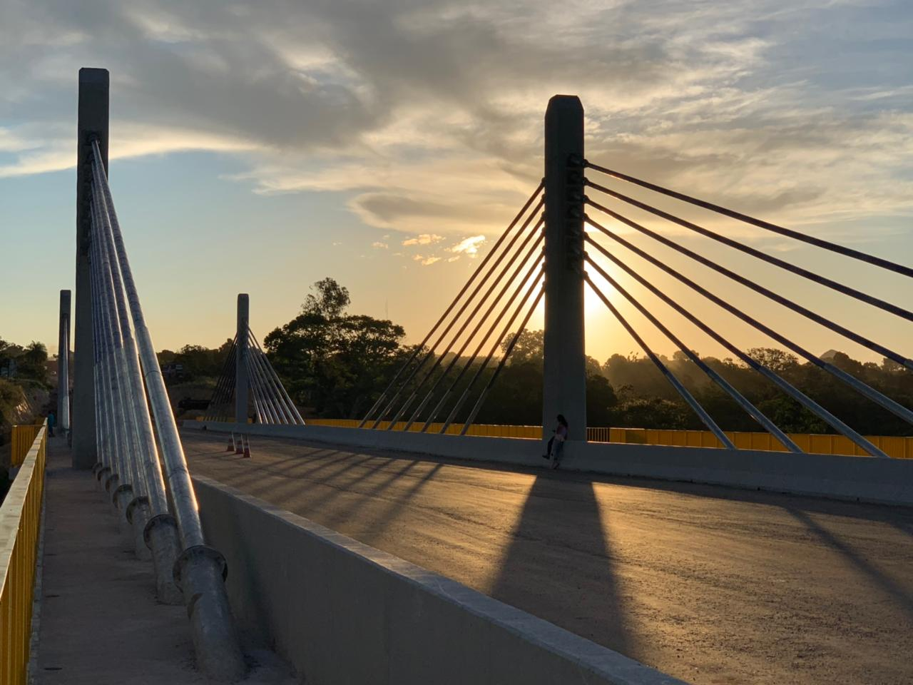
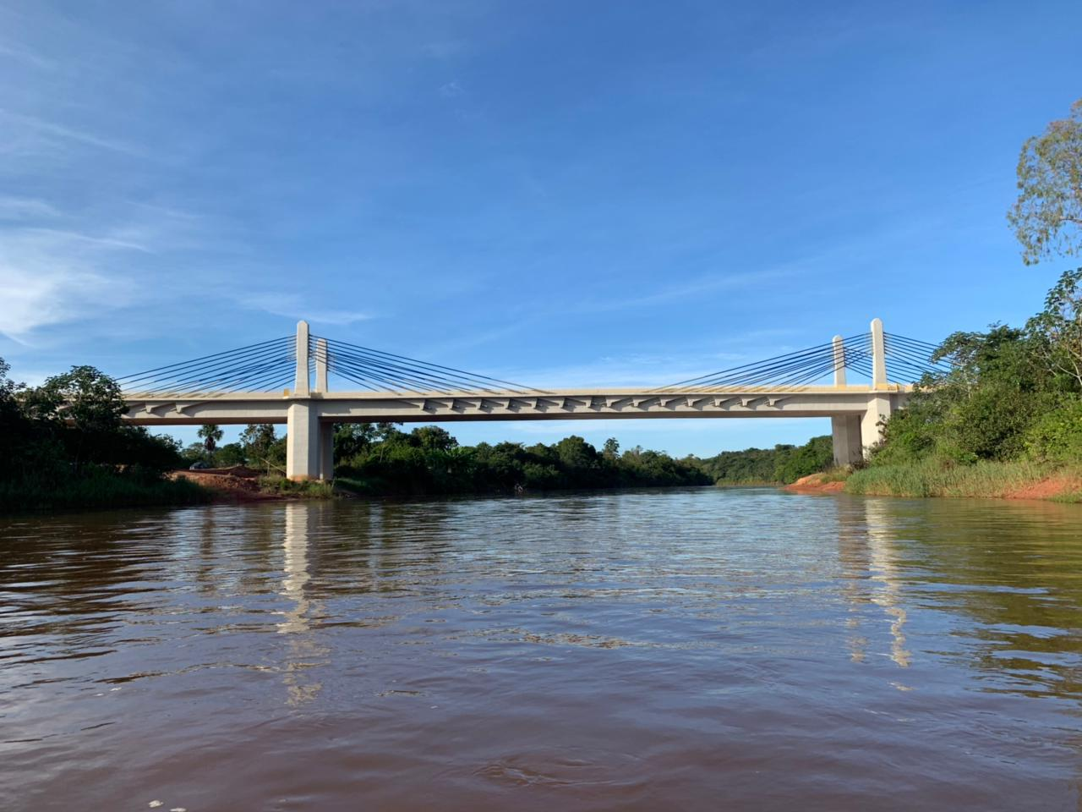
Realizações brasileiras
Ponte sobre Rio Parnaíba // Construtora Arteleste

Slide 31
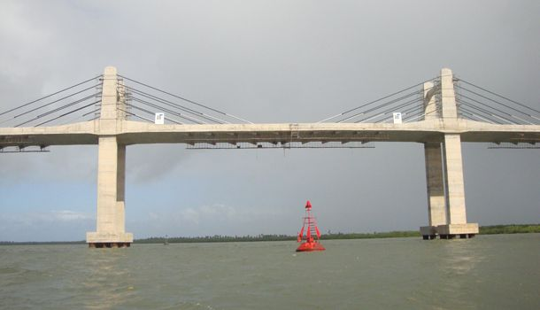
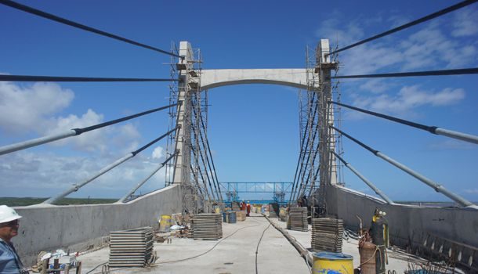
Realizações brasileiras
Ponte sobre o Rio Piauí // Construtora Heleno Fonseca // Projetista Enescil

Slide 32


Realizações brasileiras
Ponte dos Imigrantes Nordestinos // Construtora CMT

Slide 33

Realizações brasileiras
Ponte sobre o Rio Araguaia // Construtora Sanches Tripoloni

Slide 34

Obras a realizar
Ponte Brasil-Uruguai

Slide 35

Obras a realizar
Ponte Brasil-Bolívia

Slide 36
Conclusões
O partido estrutural Extradorso mostra-se competitivo economicamente quando comparado com com outras tipologias estruturais [BS’s e CSB] dentro de um espectro de vãos [100-250 m];
Seu projeto e construção já são uma realidade dentro do mercado nacional;
A concepção de qualquer OAE leva em consideração variáveis complexas regionais, tais como topografia, acessos, disponibilidade de recursos, condições climáticas e prazo para execução da obra;
Solução elegante e menos intrusiva no contexto de sua implantação;
Não requer nenhuma tecnologia exclusiva para sua construção.

Slide 37


Provemos soluções

Slide 38
Protende ABS
  sistemas e métodos construtivos;
  sistemas de protensão;
  bainhas metálicas;
  aparelhos de apoio;
  luvas de emenda para CA 50;
  juntas de dilatação;
  macaqueamento de estruturas.
  içamento e movimentação de grandes cargas através de strand jacks;
  balanço sucessivo;
  barras de protensão;
  fabricação e instalação de estais;
  monitoramento de estruturas.

Slide 39


Protende ABS

Slide 40

Protende ABS

Slide 41

CBPE
2025
OBRIGADO
Av. Dr Alberto Jackson Byington, 1681 - Osasco - SP
CEP 06276-000 -Tel: (11) 3606-5500 e (11) 3833-6111
E-mail: comercial@protendeabs.com.br
Site: www.protendeabs.com.br
Escaneie o QR CODE
Acesse nossas redes sociais:
Protende ABS

